Slide 1

Constitución y Libertad
Ideas para crear un Estado de Derecho Perdurable
Copyright © al2012

Slide 2
Contexto Legal y Social
En el curso de esta presentación examinaremos ambos contextos. Un documento constitucional no existe en el vacío. El legislador debe entender la realidad aunque postule principios generales y perdurables.
Usando estadísticas generadas por el propio régimen veremos que en Cuba existe una crisis aguda de familia que se traslada a una demografía decreciente y envejecida. Es un problema importante para el futuro. Estudiaremos las pirámides de población cubanas y las compararemos con nuestro pasado y otros países. Son ilustrativas, pues muestran a una población joven decreciente que asumiría los costos sociales de atender a una población ascendente de jubilados.
Pero no es la única carga; existe hoy en día una pirámide estatal de regulaciones minuciosas y un aparato administrativo enorme que con sus costos oprime la población activa y productiva. Es la pirámide legal; y no en balde dijeron los romanos hace 2000 años: Multitud de leyes, república corruptísima. Es así porque el ser humano busca salida y se recurre al soborno, al favoritismo, al hurto, y a cualquier medio que amplíe el espacio vital.
Bajo la constitución debe haber un cuerpo legal claro y cuanto más escaso mejor aunque ello se hace difícil en el mundo moderno. El régimen lleva más de medio siglo legislando. La labor de revisar esta montaña, derogar lo malo y crear un cuerpo jurídico compatible con un estado de derecho será obra prolija y de muchas horas de estudio concienzudo.
Pero hay que empezar por algo y sentar principios generales que rijan esa labor y protejan al ciudadano de un estado absorbente y tiránico.
Eso y no otra cosa es una constitución.
Llegar a un acuerdo y redactar modificaciones viables es otro problema grave. Por ello dejaremos el cómo para la última sesión.

Slide 3
Clases de Constituciones
SUCINTAS: Confían en el correcto funcionamiento de la división de poderes: Presupone tribunales que interpreten fielmente y defiendan su texto y las garantías que contiene.
Esperan que el congreso sea responsable al dictar legislación complementaria que no sea inconstitucional.
DETALLADAS: Intentan anticipar desviaciones y especifican derechos.
Se adaptan a las circunstancias de un mundo mucho mas complicado y un estado que asume diversas funciones.
Nota: La constitución del 40 es de las detalladas. Reflejó en su momento preocupaciones por fallos institucionales e incorporó ideas de diversos matices. Incorporó también materias extra constitucionales y ello produjo en algunos pocos casos artículos que contradicen los derechos ciudadanos que consagra.

Slide 4
Opciones Constitucionales
Modificar la castrista. Es la Propuesta de un profesor de la Universidad de Harvard y de otros en Cuba.
Ir a una Asamblea Constituyente.
Reconocer que la Constitución del 40 fue el último texto aprobado por una constituyente debidamente electa. Ponerla al día aceptando el criterio detallado que se utilizó.

Slide 5
Metodología
Respetar en todo lo posible el texto original y para facilitar el análisis, mantener el orden del articulado.
Suprimir lo obsoleto o lo probado como inoperante.
Tomar en cuenta el medio siglo pasado bajo el castrismo y sus rémoras demográficas y sociales. Se impone mostrar el contexto humano actual del país y sus consecuencias. Para ello insistiremos en el grave problema de población que enfrentamos.
Controlar el tamaño del gobierno y su peso específico sobre la población.
Proveer al pueblo de métodos e instituciones para controlar la gestión del gobierno.
Hacer uso de los nuevos medios de información para controlar la gestión administrativa.
Abrir ámbitos de libertad dando al pueblo facilidades para desenvolverse y crear su futuro.

Slide 6
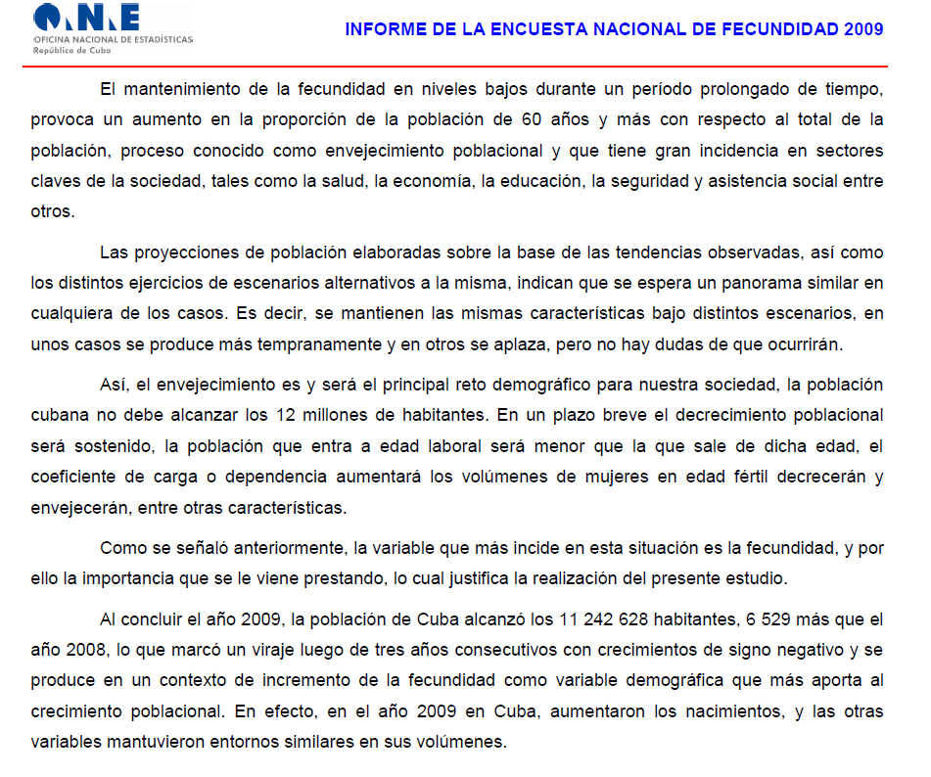
Contexto Social: Envejecimiento; Reto Demográfico

Slide 7
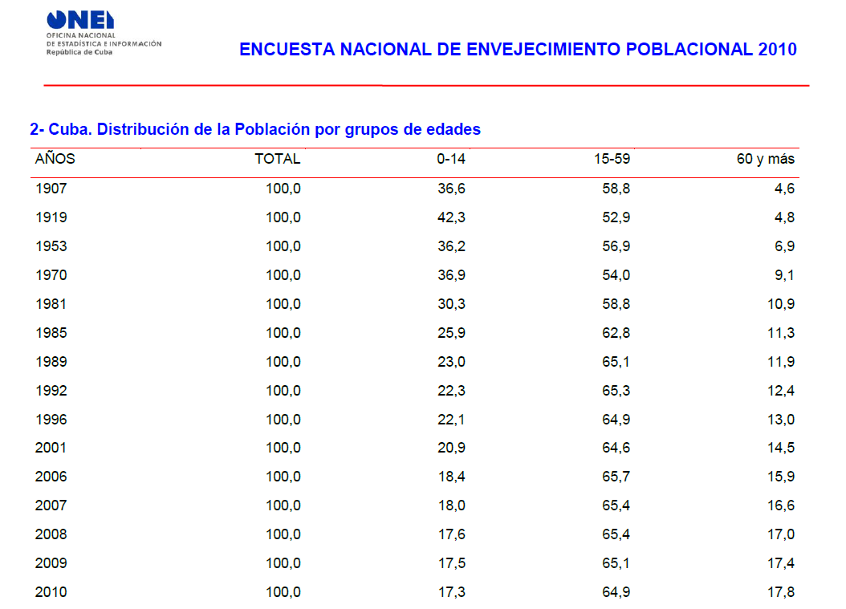

Slide 8

CUBA: OFICINA NACIONAL DE ESTADISTICAS: RELACION DE MASCULINIDAD
GRUPOS DE EDADES |  |  |  |  |  | Población residente (U) |  |  |  | Relación de
 |  |  | Total |  |  | Hombres |  |  | Mujeres | Masculinidad
Total |  | 11,241,161 |  |  |  | 5,628,996 |  |  | 5,612,165 |  | 1,003
Menos de 5 años |  |  | 598,071 |  |  | 308,460 |  |  | 289,611 |  | 1,065
5 - 9 años |  |  | 644,008 |  |  | 331,751 |  |  | 312,257 |  | 1,062
10 - 14 años |  |  | 704,363 |  |  | 363,364 |  |  | 340,999 |  | 1,066
15 - 19 años |  |  | 744,680 |  |  | 381,337 |  |  | 363,343 |  | 1,050
20 - 24 años |  |  | 829,777 |  |  | 427,651 |  |  | 402,126 |  | 1,063
25 - 29 años |  |  | 721,881 |  |  | 373,924 |  |  | 347,957 |  | 1,075
30 - 34 años |  |  | 693,716 |  |  | 358,103 |  |  | 335,613 |  | 1,067

Slide 9
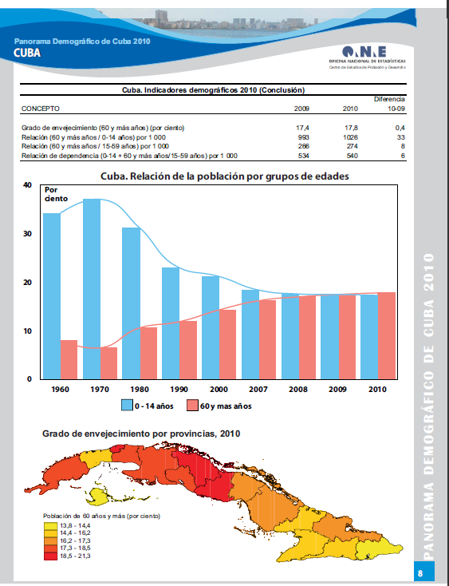

Slide 10
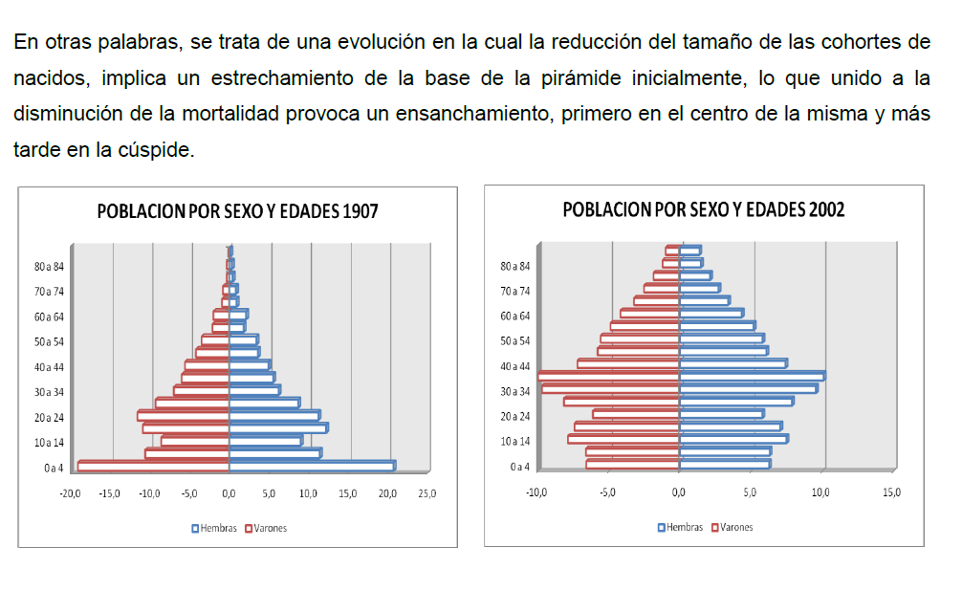
CUBA: ENCUESTA NACIONAL DE ENVEJECIMIENTO POBLACIONAL 2010

Slide 11
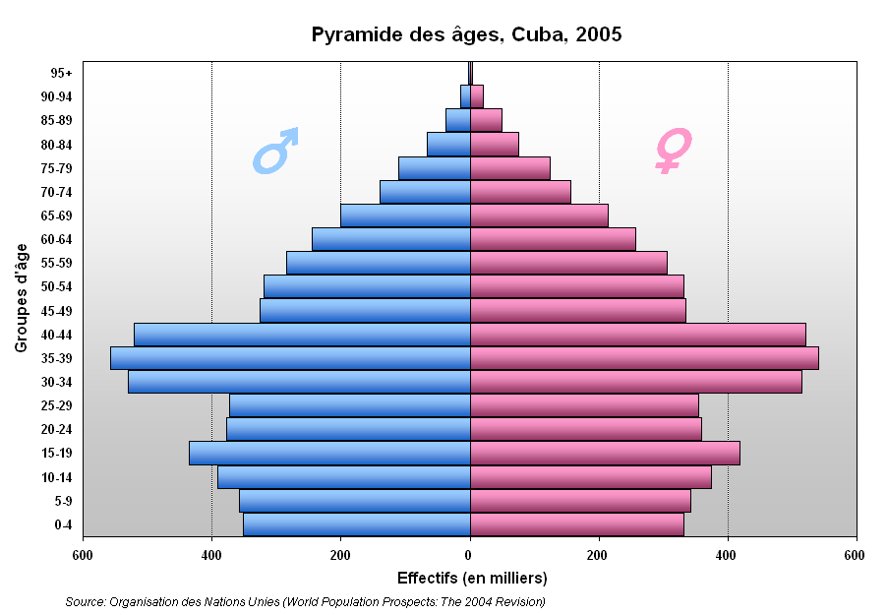

Slide 12
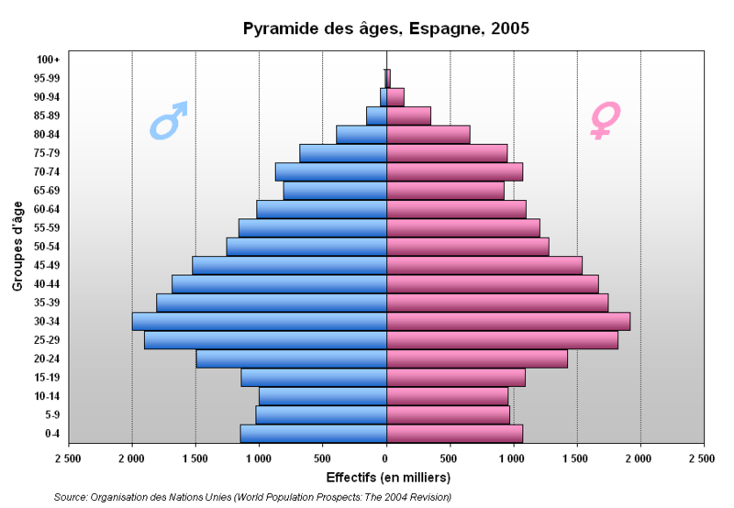

Slide 13
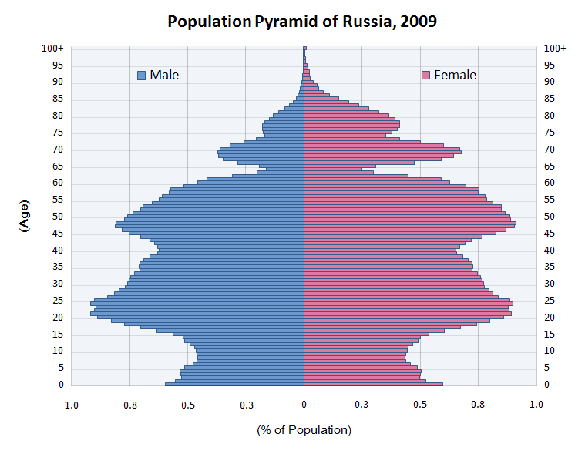

Slide 14
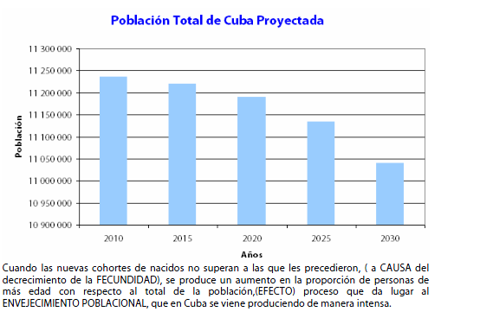
Fuente: Cuba O.N.E.
Notes:
Fuente oficina nacional de E

Slide 15
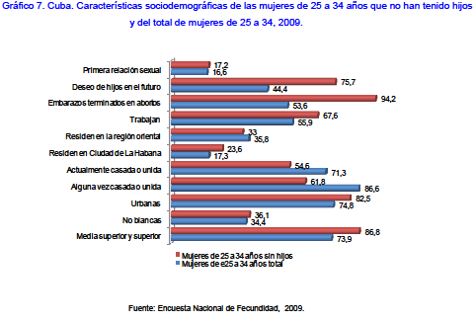
Cuba. O.N.E.

Slide 16
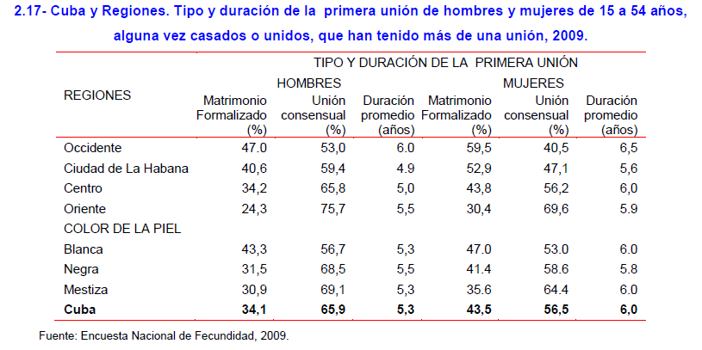
CUBA: O.N.E.

Slide 17
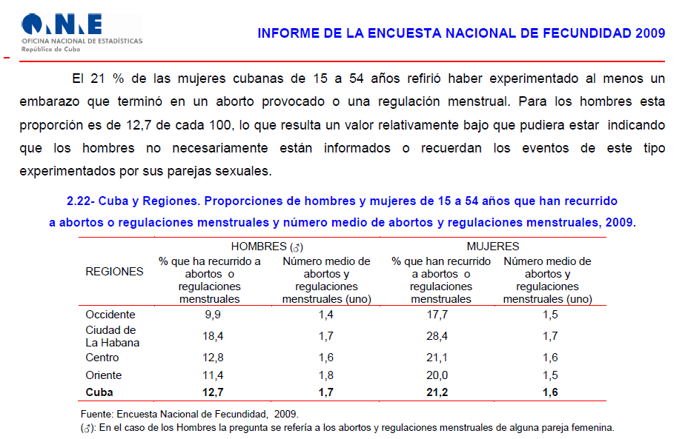

Slide 18
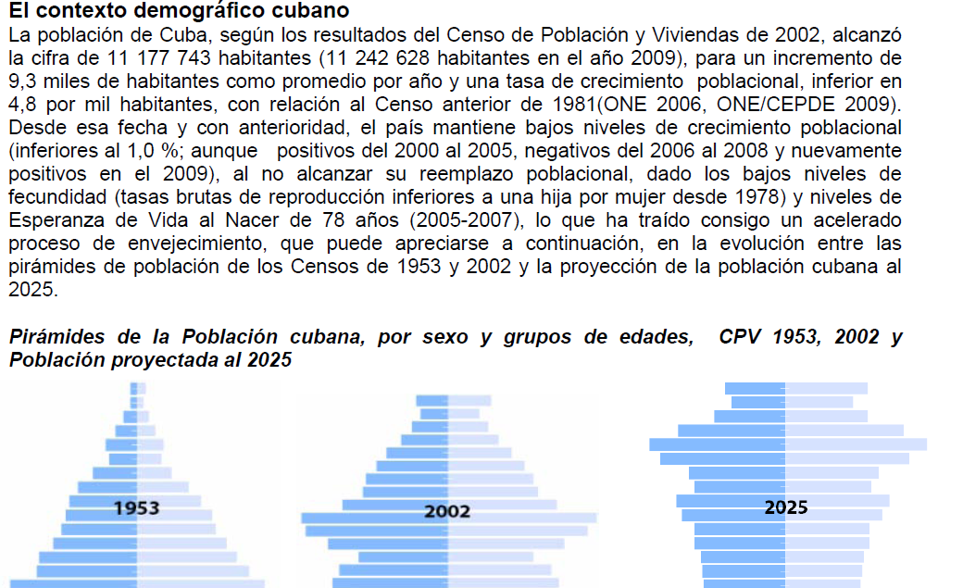
FUENTE: Cuba. O.N.E.

Slide 19
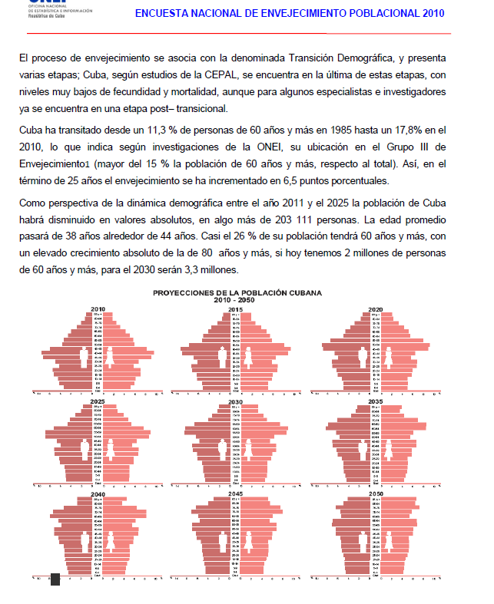

Slide 20
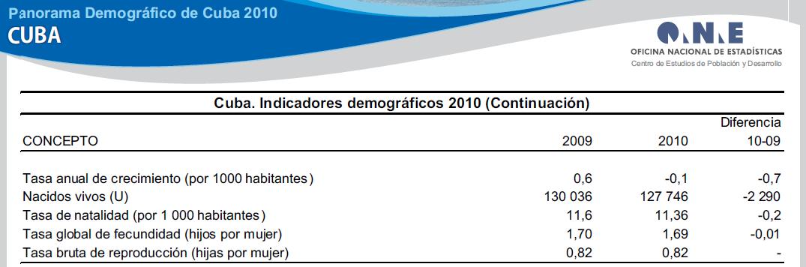

Slide 21
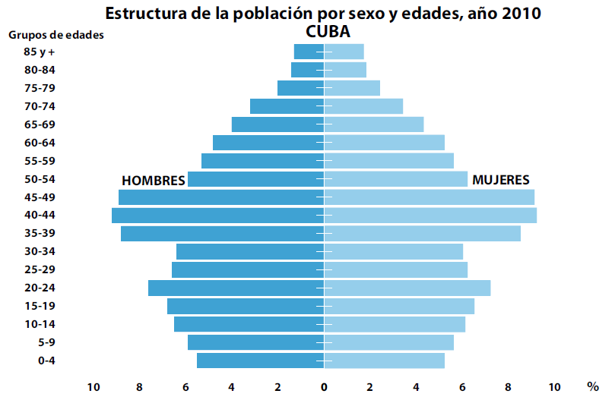
FUENTE: CUBA. O.NE
Notes:
Fuente: CUBA. ONE

Slide 22
En contraste:
El Censo del 2010 de Estados Unidos muestra una población de origen cubano (definido como nacidos en Cuba o de familia cubana) de 1,2451,685 en el año 2000 que ascendió a 1,785,547 en el 2010 para un aumento del 44%. Sin duda ha habido inmigración pero también un crecimiento vegetativo importante.
Es asunto vital volver a poblar a Cuba de gente joven nativa o de origen cubano. Es cosa sabida que las poblaciones envejecidas crean problemas sociales y económicos de muy difícil solución al recargar la ayuda social y el crecimiento económico sobre una base cada vez mas estrecha de gente joven que eventualmente se resiste a ello, y emigra o se rebela.
La causa principal como hemos observado es el aborto masivo. Los países que tienen problemas similares actúan a veces racionalmente como lo ha hecho Hungría en su nueva constitución. O evitan el problema como ha hecho Costa Rica.

Slide 23
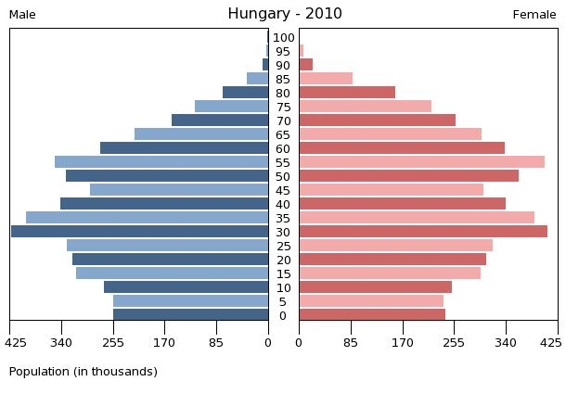

Slide 24
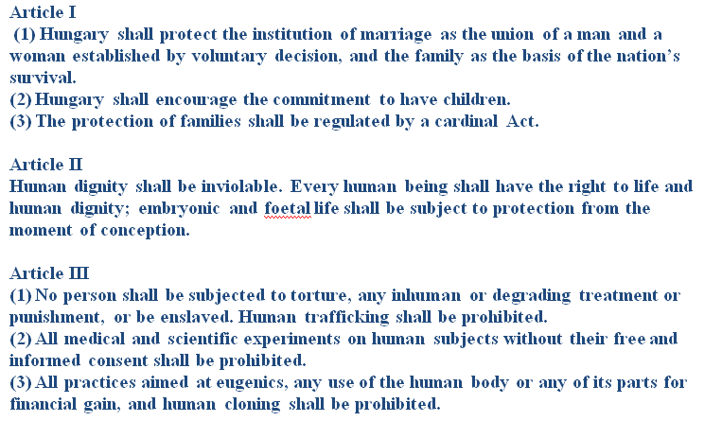
Constitución de Hungría

Slide 25
“Los derechos de la persona, en su dimensión vital, se refieren a la manifestación primigenia del ser humano: la vida.
Sin la existencia humana es un sinsentido hablar de derechos y libertades, por lo que el ser humano es la referencia última de la imputación de derechos y libertades fundamentales.
Para el ser humano, la vida no sólo es un hecho empíricamente comprobable, sino que es un derecho que le pertenece precisamente por estar vivo. El ser humano es titular de un derecho a no ser privado de su vida ni a sufrir ataques ilegítimos por parte del Estado o de particulares.”
Al describir la segmentación de las células que se produce inmediatamente después de la fecundación, se indica que en el estadio de tres células existe un
minúsculo ser humano y a partir de esa fase todo individuo es único,
rigurosamente diferente de cualquier otro.
En resumen, en cuanto ha sido concebida, una persona es una persona y estamos ante un ser vivo, con derecho a ser protegido por el ordenamiento jurídico, según se demuestra de seguido.
Esta segunda posición es acorde con las normas del Derecho Internacional de los Derechos Humanos vigentes en Costa Rica.
Sentencia 15 marzo 2000. Tribunal Constitucional de Costa Rica

Slide 26
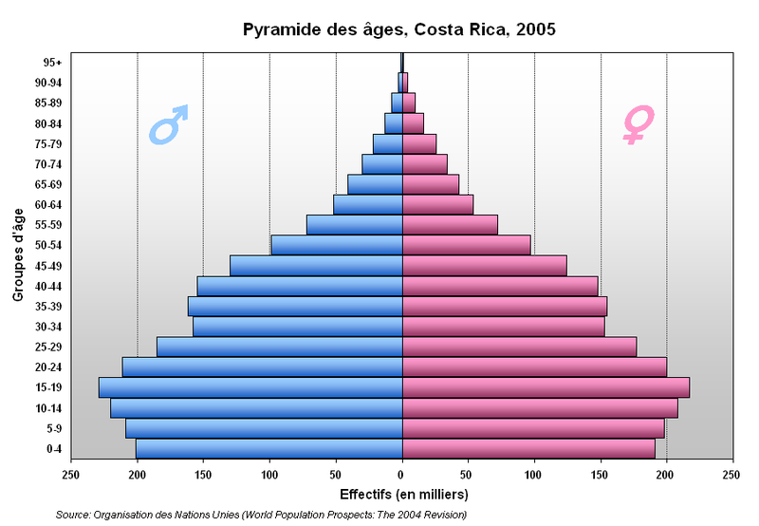

Slide 27
Nosotros los delegados del pueblo de Cuba, reunidos en Convención Constituyente, a fin de dotarlo de una nueva Ley fundamental que consolide su organización como Estado independiente y soberano, apto para asegurar la libertad y la justicia, mantener el orden y promover el bienestar general, acordamos, invocando el favor de Dios, la siguiente Constitución:
DE LA NACIÓN, SU TERRITORIO
Y FORMA DE GOBIERNO
Art.1.- Cuba es un Estado independiente y soberano organizado como República unitaria y democrática, para el disfrute de la libertad política QUE ASEGURE A LOS CIUDADANOS EL DISFRUTE Y LIBRE EJERCICIO DE LOS DERECHOS GARANTIZADOS POR ESTA CONSTITUCION. la justicia social, el bienestar individual y colectivo y la solidaridad humana.
Nota: Se suprimen declaraciones generales que pueden ser interpretadas de muy diversos modos. Se va al grano: La constitución tiene un fin básico: Asegurar un buen gobierno y libertad.

Slide 28
Art.10-
El ciudadano tiene derecho:
A residir en su patria sin que sea objeto de discriminación ni extorsión alguna, no importa cuáles sean su raza, dase, opiniones políticas o creencias religiosas.
A votar según disponga la Ley en las elecciones y referendos que se convoquen
en la república.
A recibir los beneficios de la asistencia social y de la cooperación pública, acreditando previamente en el primer caso su condición de pobre.
A desempeñar funciones y cargos públicos. SE EXCEPTUAN LOS FUNCIONARIOS O EMPLEADOS PÚBLICOS QUE HAYAN DELINQUIDO EN EL EJERCICIO DE SU CARGO Y A LOS RESPONSABLES DE DELITOS ELECTORALES Y DE DELITOS CONTRA LOS DERECHOS INDIVIDUALES QUE GARANTIZA ESTA CONSTITUCIÓN.
e) A la preferencia que en el trabajo dispongan la Constitución y la Ley.
Nota: Se adiciona el segundo párrafo del art 21 del texto original porque es relevante dada nuestra historia actual.

Slide 29
Art.12- Son cubanos por nacimiento:
a) Todos los nacidos en el territorio de la República, con excepción de los hijos de los
extranjeros que se encuentren al servicio de su gobierno.
b) Los nacidos en territorio extranjero, de padre o madre cubanos de nacimiento, que reclamen la ciudadanía cubana. por el solo hecho de avecindarse aquéllos en Cuba.
c) Los que habiendo nacido fuera del territorio de la República de padre o madre natural de Cuba que hubiesen perdido esta nacionalidad, por las causas especificadas en esta constitución, reclamen la ciudadanía cubana en la forma y con sujeción a las condiciones que señale la Ley.
d) Los extranjeros que por un año o más hubiesen prestado servicios en el Ejército Libertador, permaneciendo en éste hasta la terminación de la Guerra de Independencia, siempre que acrediten esta condición con documento fehaciente expedido por el Archivo Nacional.
Nota: Dadas las circunstancias de un exilio masivo se amplia el concepto de ius sanguini.

Slide 30
Art.13- Son cubanos por naturalización:
a)Los extranjeros que después de cinco años de residencia continua en el territorio
de la República y no menos de uno después de haber declarado su intención de la
adquirir la nacionalidad cubana, obtengan la carta de ciudadanía, con arreglo a
Ley, siempre que conozcan el idioma español.
b) El extranjero que contraiga matrimonio con cubana, y la extranjera que lo contraiga con cubano, cuando tuvieren prole de esa unión o llevaren dos años de residencia continua en el país después de la celebración del matrimonio, y siempre que hicieren previa SOLICITUD DE CARTA DE CIUDADANIA. renuncia de su nacionalidad de origen.
Nota: Modificado para evitar que se aplique por otros estados, en reciprocidad, idéntica medida a cubanos en igual situación.

Slide 31
Art.15- Pierden la ciudadanía cubana:
a) Los que adquieran una ciudadanía extranjera.
b) Los que sin permiso del Senado entren al servicio militar de otra nación, o al desempeño de funciones que lleven aparejada autoridad o jurisdicción propia.
c) Los cubanos por naturalización que residan tres años consecutivos en el país de su nacimiento, a no ser que expresen cada tres años, ante la autoridad consular correspondiente, su voluntad de conservar la ciudadanía cubana.
La Ley podrá determinar delitos y causas de indignidad que produzcan la pérdida de la ciudadanía por naturalización, mediante sentencia firme de los Tribunales competentes.
d) Los naturalizados que aceptasen una doble ciudadanía. La pérdida de la ciudadanía por los motivos consignados en los incisos b) y c) de este artículo no se hará efectiva sino por sentencia firme dictada en juicio contradictorio ante Tribunal de Justicia, según disponga la Ley.
Art.15-
A) NINGÚN CUBANO DE NACIMIENTO PODRÁ SER PRIVADO DE SU NACIONALIDAD. LA ADQUISICION POR UN CUBANO NATIVO DE UNA NUEVA NACIONALIDAD A PARTIR DE ENERO 1 DE 1959 NO SERA CAUSA DE PERDIDA DE LA NACIONALIDAD.
B) NO OBSTANTE PIERDEN LA CIUDADANÍA CUBANA: Los que sin permiso del Senado entren al servicio militar de otra nación, o al desempeño de funciones que lleven aparejada autoridad o jurisdicción propia
TRANSITORIA: SE EXCEPTUAN LOS LEGISLADORES, MILITARES, JUECES O FUNCIONARIOS CUBANOS DE NACIMIENTO O HIJOS DE CUBANOS, QUE HAYAN SERVIDO O SIRVAN EN ESAS CAPACIDADES, A PARTIR DEL 1 ENERO DE 1959, HASTA EL DIA EN QUE RIJA NUEVAMENTE ESTA CONSTITUCION. PASADO ESTE DIA NO PODRAN CONSERVAR SU CARGO Y LA CIUDADANIA CUBANA.
C) LOS CUBANOS NATURALIZADOS PODRAN CONSERVAR SU CIUDADANIA DE ORIGEN. NO OBSTANTE pierden la ciudadanía cubana:
i) Los cubanos naturalizados que adquieran una NUEVA ciudadanía extranjera después de su naturalización como cubanos.
ii)) Los cubanos NATURALIZADOS que sin permiso del Senado entren al servicio militar de otra nación, o al desempeño de funciones que lleven aparejada autoridad o jurisdicción propia.
iii) Los cubanos por naturalización que residan tres años consecutivos en el país de su nacimiento, a no ser que expresen cada tres años, ante la autoridad consular correspondiente, su voluntad de conservar la ciudadanía cubana.
iv) La Ley podrá determinar delitos y causas de indignidad que produzcan la pérdida de la ciudadanía por naturalización, mediante sentencia firme dictada en juicio contradictorio.

Slide 32
Art.16- Ni el matrimonio ni su disolución afectan a la nacionalidad de los cónyuges o de sus hijos. La cubana casada con extranjero conservará la nacionalidad cubana. La extranjera que se case con cubano y el extranjero que se case con cubana conservarán su nacionalidad de origen, adquirirán la cubana, O CONSERVARAN AMBAS previa opción regulada por la Constitución, la Ley o los tratados internacionales.
Art.17- La ciudadanía cubana POR NATURALIZACION podrá recobrarse en la forma que prescriba la Ley.

Slide 33
TITULO IV: GARANTIAS CONSTITUCIONALES
Igualdad ante la ley.
Irretroactividad de la ley penal y de la civil solo por causa de orden público, de utilidad social o de necesidad nacional, señalada expresamente en la Ley con el voto conforme de las dos terceras partes del número total de los miembros de cada Cuerpo colegislador.
Prohibición de confiscar bienes. Nadie podrá ser privado de su propiedad sino por autoridad judicial competente y por causa justificada de utilidad pública o interés social, y siempre previo al pago de la correspondiente indemnización en efectivo fijada judicialmente.
Prohibición de pena de muerte excepto por traición, espionaje o delitos de carácter militar.
Presunción de inocencia y protección sobre declaración del detenido.
Amplísimo derecho de habeas corpus que supera al de otras constituciones.
Amplia definición del principio nullum crimen nullum poena.
Libertad de traslación interna y externa y de fijar domicilio.
Inviolabilidad de correspondencia y documentos.
Inviolabilidad de domicilio.
Libertad de expresión con especificidad y sanciones para el que la viole.
Libertad de religión.
Libertad de reunión y asociación excepto para crear partidos que subviertan el orden democrático.
Libertad de peticionar a las autoridades.
Libertad de participar en la vida política de la nación.

Slide 34
Art. 20. Todos los cubanos son iguales ante la Ley. La República no reconoce fueros ni privilegios. Se declara ilegal y punible toda discriminación por motivo de sexo, raza, color o clase, y cualquiera otra lesiva a la dignidad humana. La Ley establecerá las sanciones en que incurran los infractores de este precepto.

Slide 35
ART 20 BIS.
SI ALGÚN DÍA IMITÁSEMOS A HUNGRÍA TAL VEZ DIRÍAMOS:
EL DERECHO HUMANO PRIMARIO ES LA VIDA. LA VIDA Y LA DIGNIDAD HUMANAS SON INVIOLABLES. LA VIDA COMIENZA EN EL MOMENTO DE LA CONCEPCION Y LA IDENTIDAD PERSONAL ESTA PLASMADA EN EL CODIGO GENETICO QUE POSEE CADA EMBRION.
LA VIDA DEL CONCEBIDO Y NO NACIDO ESTA PROTEGIDA DESDE EL MOMENTO DE LA CONCEPCION. SE LE CONSIDERARA PERSONA A TODOS LOS EFECTOS QUE LE FUEREN FAVORABLES.
LA CLONACION HUMANA Y CUALQUIER PRACTICA EUGENESICA ESTAN ESTRICTAMENTE PROHIBIDAS. CUALQUIER LEGISLACION QUE LA AUTORICE DIRECTA O INDIRECTAMENTE SERA NULA DE ORIGEN.
Nota: Cuba es un país con tasa negativa de población cuya edad promedio actual es 38 años contra 23 en 1953 lo cual explica en parte la aceptación del status quo. Un país envejecido no puede prosperar pero tampoco uno que mata a sus hijos. 100,000 abortos anuales por 40 años son 4 millones de cubanos y no contamos los legrados que también son abortos. Es un tema moral, económico y de supervivencia como nación. Las pirámides de población muestran que Cuba es un país con demografía igual a la de los países envejecidos de Europa. Sin familia no hay nación y las políticas abortistas y de amor libre tienen consecuencias sociales. La naturaleza aborrece el vacio. Si los cubanos no pueblan la isla, si no hay brazos para trabajar, habrá inmigración de otras partes y será otra Cuba.

Slide 36
TRANSITORIA: LA LEY DETERMINARA EL SISTEMA A REGIR PARA ATENDER RECLAMACIONES DE LOS DUEÑOS HEREDEROS O CAUSAHABIENTES DE PROPIEDADES CONFISCADAS A PARTIR DE ENERO 1 de 1959 Y RESTAURAR EL PRINCIPIO DEL ESTADO DE DERECHO.
EN TODO CASO LA LEY DICTADA AL EFECTO TENDRA EN CUENTA LAS POSIBILIDADES ECONOMICAS DE LA NACION, LA ESCASEZ DE VIVIENDA, EL TRANSCURSO DEL TIEMPO Y LAS SITUACIONES DE FACTO CREADAS POR ELLO, ASI COMO LA SITUACION SOCIAL IMPERANTE. UNA CONSIDERACION ESENCIAL SERA LA CREACION DE TRABAJO Y LA APORTACION DE CAPITAL AL PAIS.
EN TODA PRIVATIZACION DE PROPIEDADES SE APLICARAN VALORES DE MERCADO TASADOS INDEPENDIENTEMENTE POR FIRMAS DE RECONOCIDA SOLVENCIA INTERNACIONAL. SE PRIVATIZARA SIEMPRE POR SUBASTA PUBLICA. NO PODRAN ACCEDER A LAS SUBASTAS LOS MIEMBROS, HEREDEROS, O CAUSAHABIENTES DE LA NOMENCLATURA CASTRISTAO SUS SOCIOS CUBANOS O EXTRANJEROS BIEN SEA DIRECTA, INDIRECTAMENTE O POR INTERPOSITA PERSONA. LA TRANSGRESION SERA PUNIBLE Y ACARREARA LA NULIDAD DEL CONTRATO Y LOS DAÑOS Y PERJUICIOS QUE ESTABLEZCA LA LEY.
Art.24- Se prohíbe la confiscación de bienes. Nadie podrá ser privado de su propiedad sino por autoridad judicial competente y por causa justificada de utilidad pública o interés social, y siempre previo al pago de la correspondiente indemnización en efectivo fijada judicialmente.
La falta de cumplimiento de estos requisitos determinará el derecho del expropiado a ser amparado por Tribunales de Justicia, y en su caso reintegrado en su propiedad.
La certeza de la causa de utilidad pública o interés social y la necesidad de la expropiación corresponderá decidirlas a los tribunales de Justicia en caso de impugnación.

Slide 37
Art.26- Se considerará inocente a todo acusado hasta que se dicte condena contra él. La Ley Procesal Penal establecerá las garantías necesarias para que todo delito resulte probado independientemente del testimonio del acusado, del cónyuge y también de sus familiares hasta el cuarto grado de consanguinidad y segundo de afinidad.
TODO DETENIDO SERA INFORMADO DE LOS DERECHOS ESTABLECIDOS EN ESTA CONSTITUCION EN PARTICULAR SU DERECHO A NO DECLARAR Y A NO SER COACCIONADO PARA QUE LO HAGA, A SER ASISTIDO POR LETRADO, Y A SER PRESENTADO A LA AUTORIDAD JUDICIAL DENTRO DE LAS 24 HORAS SIGUIENTES A SU DETENCION. En todos los casos las autoridades y sus agentes levantarán acta de la detención que firmará el detenido, a quien se le comunicará la autoridad que la ordenó, el motivo que la produce y el lugar adonde va a ser conducido, dejándose testimonio en el acta de todos estos particulares Y DE QUE EL DETENIDO FUE DEBIDAMENTE INFORMADO DE SUS DERECHOS CONSTITUCIONALES.
Son públicos los registros de detenidos y presos.
Todo hecho contra la integridad personal, la seguridad o la honra de un detenido será imputable a sus aprehensores o guardianes, salvo que se demuestre lo contrario. El subordinado podrá rehusar el cumplimiento de las órdenes que infrinjan esta garantía.
El custodio que hiciere uso DESPROPORCIONADO de las armas, contra un detenido o preso DESARMADO que intentare fugarse será necesariamente inculpado y responsable, según las Leyes del delito que hubiere cometido. LA NECESIDAD DE LEGITIMA DEFENSA DEL CUSTODIO CONTRA PRESOS O DETENIDOS ARMADOS Y AGRESIVOS SERA TENIDA EN CUENTA.
Ningún detenido o preso será incomunicado.
Solamente la jurisdicción ordinaria conocerá de las infracciones de este precepto, cualesquiera que sean el lugar, -circunstancias

Slide 38
Art.27- Todo detenido será puesto en libertad o entregado a la autoridad judicial competente dentro de las veinticuatro horas siguientes al acto de su detención.
TODO DETENIDO GOZARA DE LA ASISTENCIA DE LETRADO PREVIA A, Y DURANTE SU COMPARECENCIA ANTE LA AUTORIDAD JUDICIAL.
Toda detención quedará sin efecto, o se elevará a prisión, por auto judicial fundado, dentro de las setenta y dos horas de haberse puesto el detenido a la disposición del juez competente. Dentro del mismo plazo se notificará al interesado el auto que se dictare.
La prisión preventiva se guardará en lugares distintos y completamente separados de los destinados a la extinción de las penas, sin que puedan ser sometidos los que así guarden prisión a trabajo alguno, ni a la reglamentación del penal para los que extingan condenas.

Slide 39
Art.30- Toda persona podrá entrar y permanecer en el territorio nacional, salir de él, trasladarse de un lugar a otro y mudar de residencia, sin necesidad de carta de seguridad, pasaporte u otro requisito semejante, salvo lo que se disponga en las Leyes sobre inmigración y las atribuciones de la autoridad en caso de responsabilidad criminal.
A nadie se obligará a mudar de domicilio o residencia sino por mandato de autoridad judicial y en los casos y con los requisitos que la Ley señale.
NO EXISTIRA LA PENA DE DESTIERRO. Ningún cubano podrá ser expatriado ni se le prohibirá la entrada en el territorio de la República.

Slide 40
Art.32- Es inviolable el secreto de la correspondencia y demás documentos privados, INCLUYENDO LOS ARCHIVADOS EN MEDIOS ELECTRONICOS y ni aquélla ni éstos podrán ser ocupados ni examinados sino a virtud de auto fundado de juez competente y por los funcionarios o agentes oficiales. En todo caso, se guardará secreto respecto de los extremos ajenos al asunto que motivará la ocupación o examen. En los mismos términos se declara inviolable el secreto de la comunicación telegráfica, telefónica y cablegráfica Y POR CUALQUIER OTRO MEDIO ELECTRONICO.

Slide 41
Art.35- Es libre la profesión de todas las religiones, así como el ejercicio de todos los cultos, sin otra limitación que el respeto a la moral cristiana y al orden público. La iglesia estará separada del Estado, el cual no podrá subvencionar ningún culto.
A PETICION DE LOS PADRES DE FAMILIA PODRA AUTORIZARSE EL USO DE LOCALES ESCOLARES PUBLICOS DESPUES DE LAS HORAS REGLAMENTARIAS DE INSTRUCCION PARA SER USADOS POR MINISTROS DE LAS RELIGIONES A FIN DE IMPARTIR INSTRUCCIÓN RELIGIOSA.
LA LEY DETERMINARA LOS PROCEDIMIENTOS Y CASOS INCLUYENDO EL NUMERO MINIMO DE ALUMNOS REQUERIDO.

Slide 42
Art.37- Los habitantes de la República tienen el derecho de reunirse pacíficamente y sin armas, y el de desfilar y asociarse para todos los fines lícitos de la vida, conforme a las normas legales correspondientes, sin más limitaciones que las indispensables para asegurar el orden público.
Es ilícita la formación y existencia de organizaciones políticas contrarias al régimen del gobierno representativo, PLURIPARTIDISTA, Y democrático de la República, o que atenten contra la plenitud de la soberanía nacional. CORRESPONDERÁ AL TRIBUNAL DE GARANTÍAS CONSTITUCIONALES DECLARAR DICHA ILICITUD EN JUICIO CONTRADICTORIO.

Slide 43
Art. 43- La familia, la maternidad y el matrimonio tienen la protección del Estado.
LA FAMILIA ES LA CELULA FUNDAMENTAL DE LA SOCIEDAD. COMO EDUCADORA PRIMARIA Y NATURAL DEL NIÑO CREA Y FORMA LAS NUEVAS GENERACIONES. CORRESPONDE AL ESTADO ESTIMULAR SU ESTABILIDAD E INCENTIVARLA CON BENEFICIOS FISCALES QUE ATIENDAN A ESE FIN.

Slide 44
Art 43 bis EL MATRIMONIO ES LA UNIÓN VOLUNTARIAMENTE CONCERTADA ENTRE UN HOMBRE Y UNA MUJER CON APTITUD LEGAL PARA ELLO, A FIN DE HACER VIDA EN COMÚN. El matrimonio es el fundamento legal de la familia y descansa en la igualdad absoluta de derechos para ambos cónyuges. de acuerdo con este principio se organizará su régimen económico. Sólo es válido el matrimonio autorizado por funcionarios con capacidad legal para realizarlo. El matrimonio judicial es gratuito y será mantenido por la ley. La mujer casada disfruta de la plenitud de la capacidad civil, sin que necesite de licencia o autorización marital para regir sus bienes, ejercer libremente el comercio. la industria, profesión oficio o arte y disponer del producto de su trabajo.
El matrimonio puede disolverse por acuerdo de los cónyuges o a petición de cualquiera de los dos, por las causas y en la forma establecida en la ley. Los Tribunales determinarán los casos en que por razón de equidad la unión entre personas con capacidad legal para contraer matrimonio será equiparada, por su estabilidad y singularidad, al matrimonio civil. Las pensiones por alimentos a favor de la mujer DEL CONYUGE CUSTODIO y de los hijos gozarán de preferencia respecto a cualquier obligación y no podrá oponerse a esa preferencia la condición de inembargable de ningún sueldo, pensión o ingreso económico de cualquier clase que sea.
Salvo que la mujer UNO DE LOS CONYUGES tuviera medios justificados de subsistencia o fuere declarada culpable, se fijará en su beneficio una pensión proporcionada a la posición económica del OTRO y teniendo en cuenta a la vez las necesidades de la vida social. LA PENSION SERÁ AJUSTADA DE ACUERDO A LA TASA DE INFLACION SEGÚN LA DETERMINACION ANUAL FIJADA POR ----ATENDIENDO A CRITERIOS ESTABLES DE USO INTERNACIONAL.
Esta pensión será pagada y garantizada por el marido CONYUGE divorciado y subsistirá hasta que su ex-cónyuge contrajera nuevo matrimonio, sin perjuicio de la pensión que se fijará a cada hijo, la cual deberá ser también garantizada. La Ley impondrá adecuadas sanciones a los que en caso de divorcio, de separación o cualquiera otra circunstancia, traten de burlar o eludir esa responsabilidad.
NOTA: La primera cláusula del articulo es idéntica al de la constitución castrista que consideró necesario definir en que consistía el matrimonio lo cual en 1940 parecía superfluo.

Slide 45
Art.44- Los padres, están obligados a alimentar, asistir, educar, instruir Y SUPERVISAR EL COMPORTAMIENTO DE sus hijos. Y éstos a respetar y asistir a sus padres. La Ley asegurará el cumplimiento de estos deberes con garantías y sanciones adecuadas.
LOS PADRES TIENEN DERECHO A ESCOGER LA FORMACION RELIGIOSA Y MORAL QUE RECIBIRAN SUS HIJOS OPTANDO POR ESCUELAS PUBLICAS O PRIVADAS RECONOCIDAS POR EL ESTADO.
ART 44 BIS
SE ESTABLECE LA JURISDICCION FAMILIAR. CONOCERA EXCLUSIVAMENTE DE TODOS LOS ASUNTOS REFERENTES A FILIACION, DIVORCIOS, SU REGIMEN ECONOMICO, CUSTODIA Y VISITACION DE HIJOS, ADOPCION, ALIMENTOS, Y RESPONSABILIDAD CIVIL POR ACTOS Y OMISIONES DE LOS HIJOS. LAS CUESTIONES DE HERENCIA SERAN CONOCIDAS POR LA JURISDICCION CIVIL ORDINARIA.

Slide 46
Art.45- El régimen fiscal, los seguros y la asistencia social se aplicarán de acuerdo con las normas de protección a la familia establecidas en esta Constitución INCLUYENDO LOS AJUSTES INFLACIONARIOS. La niñez y la juventud estarán protegidas contra la explotación y el abandono moral y material. El Estado, La Provincia y el Municipio organizarán instituciones adecuadas al efecto.
Art.46- Dentro de las restricciones señaladas en esta Constitución. El cubano tendrá libertad de testar sobre la TOTALIDAD de la herencia.

Slide 47
Art.47- La cultura, en todas sus manifestaciones, constituye un interés primordial del Estado.
NO SE ESTABLECERA UNA CULTURA OFICIAL Y UNIFORME. Son libres la investigación científica, la expresión artística y la publicación de sus resultados, así como la enseñanza, sin perjuicio, en cuanto a ésta, de la inspección y reglamentación que al Estado corresponda y que la Ley establezca.

Slide 48
Art.48- La instrucción primaria es obligatoria para el menor en edad escolar, y su dispensación lo será para el Estado, sin perjuicio de la cooperación encomendada a la iniciativa municipal. O A LAS ESCUELAS PRIVADAS, RELIGIOSAS O LAICAS, DEBIDAMENTE AUTORIZADAS Y SUPERVISADAS POR EL ESTADO Tanto esta enseñanza como la preprimaria y las vocaciones serán gratuitas cuando las imparta el Estado, la Provincia o el Municipio. Asimismo lo será el material docente necesario. Será gratuita la segunda enseñanza y toda enseñanza superior que imparta el Estado o los Municipios, con exclusión de los estudios preuniversitarios especializados y los universitarios. En los Institutos creados o que se creasen en lo sucesivo con categoría de preuniversitarios la ley podrá mantener o establecer el pago de una matrícula módica de cooperación, que se destinará a las atenciones de cada establecimiento.
En cuanto le sea posible, la República ofrecerá becas para el disfrute de las enseñanzas oficiales no gratuitas a los jóvenes que habiendo acreditado vocación y aptitud sobresalientes, se vieren impedidos, por insuficiencia de recursos, de hacer tales estudios por su cuenta.
LA SEGUNDA ENSENANZA O LOS ESTUDIOS PREUNIVERSITARIOS O ESPECIALIZADOS PODRAN SER IMPARTIDOS POR INSTITUCIONES PRIVADAS DEBIDAMENTE AUTORIZADAS Y SUPERVISADAS POR EL ESTADO.
LA ENSEÑANZA IMPARTIDA POR EL ESTADO NO PODRA ORIENTARSE A FAVORECER UNA TENDENCIA PARTIDISTA.

Slide 49
Art.49- El Estado mantendrá un sistema de escuelas para adultos, dedicadas particularmente a la eliminación y prevención del analfabetismo Y PARTICULARMENTE A LA ADQUISICION DE NUEVOS CONOCIMIENTOS QUE PERMITAN AL ADULTO OBTENER MEJOR OCUPACION.
MANTENDRA escuelas rurales predominantemente prácticas, organizadas con vista de los intereses de las pequeñas comunidades agrícolas, marítimas o de cualquier clase y escuelas de artes y oficios y de técnica y Agrícola, industrial y comercial, orientadas de modo que respondan a las necesidades de la economía nacional. Todas estas enseñanzas serán gratuitas, y a su sostenimiento colaborarán las provincias y los Municipios en la medida de sus posibilidades.

Slide 50
Art.53- La Universidad de La Habana Y CUALESQUIERA OTRAS UNIVERSIDADES OFICIALES es SON autónomas y estarán gobernadas de acuerdo a sus estatutos y con la ley A LA CUAL DEBERAN AJUSTARSE. El Estado contribuirá a crear el patrimonio universitario y al sostenimiento de dichas Universidades consignando a este último fin, en sus presupuestos nacionales, la cantidad que fije la Ley.
Art.54.- Podrán crearse Universidades oficiales o privadas y cualesquiera otras instituciones y centros de altos estudios. SE GOBERNARAN DE ACUERDO CON SUS ESTATUTOS. La Ley determinará las condiciones que hayan de regularlos. El Estado contribuirá a crear el patrimonio universitario y al sostenimiento de las Universidades OFICIALES, consignando a este último fin, en sus presupuestos nacionales, la cantidad que fije la Ley.

Slide 51
Art.60. El Estado empleará los recursos que estén a su alcance para proporcionar ocupación a todo el que carezca de ella y asegurará a todo trabajador, manual o intelectual, las condiciones económicas necesarias a una existencia digna.
Art.60- EL TRABAJO ES UN DERECHO INALIENABLE DEL INDIVIDUO. El DERECHO AL TRABAJO POR CUENTA PROPIA O DE UN TERCERO Y EL DERECHO A DESARROLLAR Y CREAR EMPRESAS ES LA BASE DE LA RIQUEZA DE LAS NACIONES Y DE LA PROSPERIDAD SOCIAL. EL ESTADO FACILITARA ESTA ACTIVIDAD DENTRO DE UN MARCO LEGAL QUE PROTEJA LA PROPIEDAD PRIVADA Y LA DIGNIDAD HUMANA DEL TRABAJADOR.

Slide 52
Art.62- A trabajo igual en idénticas condiciones corresponderá siempre igual salario, cualesquiera que sean las personas que lo realicen. EL ESTADO PODRA ACORDAR SUBSIDIOS Y BENEFICIOS FISCALES A LOS TRABAJADORES QUE SEAN PADRES DE FAMILIA.
Nota: Dado el pavoroso panorama demográfico estimular la creación de familias más numerosas y estables es de interés público.
Art.64- Queda totalmente prohibido el pago en vales, fichas mercancías o cualquier otro signo representativo con que se pretenda sustituir la moneda del curso legal. Su contravención será sancionada por la ley. LAS BONIFICACIONES O SUPLEMENTOS VOLUNTARIOS DE SALARIO ORIGINADOS POR EL BUEN DESEMPEÑO DEL TRABAJADOR PODRAN SER PAGADOS EN ACCIONES O PRESTACIONES SIMILARES Y NO CAEN DENTRO DE LAS PROHIBICIONES DE ESTE ARTICULO.

Slide 53
Art.64- Queda totalmente prohibido el pago en vales, fichas mercancías o cualquier otro signo representativo con que se pretenda sustituir la moneda del curso legal. Su contravención será sancionada por la ley. LAS BONIFICACIONES O SUPLEMENTOS VOLUNTARIOS DE SALARIO ORIGINADAS POR EL BUEN DESEMPEÑO DEL TRABAJADOR PODRAN SER PAGADAS EN ACCIONES O PRESTACIONES SIMILARES Y NO CAEN DENTRO DE LAS PROHIBICIONES DE ESTE ARTICULO.
Nota: Es necesario no poner obstáculos a sistemas modernos de compensación que estimulan el interés del trabajador en el éxito de la empresa

Slide 54
La Constitución del 40 abordó el tema de los seguros sociales con buen criterio para el momento pues los descentralizó dándoles juntas directivas independientes y patrimonios que podían manejar directamente sin intervención del estado. El hotel Hilton fue financiado por un fondo.
Hoy en día todo es más complicado y es preciso poner límites sanos a la gestión de inversión y de dar al obrero una cuenta propia que pueda mover a su gusto. Esto incentiva la calidad de la gestión y protege al que contribuye, siempre que los que invierten sean profesionales, y no puedan invertir en exceso de límites definidos según categorías de riesgo, y estén supervisados. Se permite al estado administrar ciertos fondos sujetos a las mismas reglas y se le prohíbe usar los fondos de los seguros sociales como fuente fácil de financiación pública.
Es otro tema que requiere estudio a fondo pero que consideramos como pieza importante de la libertad individual y del desenvolmiento económico. La experiencia, por ejemplo en Chile, muestra que estos fondos se invierten preferentemente en el mercado financiero local y son motor importante del desarrollo económico.

Slide 55
Art.65- Se establecen los seguros sociales como derecho irrenunciable e imprescindible de los trabajadores, con el concurso equitativo del Estado, los patronos y los propios trabajadores, SEGÚN EL CASO, a fin de proteger a éstos de manera eficaz contra la invalidez, la vejez, el desempleo y demás contingencias del trabajo en la forma que la Ley determine. Se establece asimismo el derecho de jubilación por antigüedad y el de pensión por causa de muerte.
La administración y el gobierno de las instituciones a que se refiere el párrafo primero de este articulo estarán a cargo de organismos paritarios elegidos por patronos y obreros con la intervención de un representante del Estado, en la forma que determine la Ley salvo el caso de que se creara por el Estado el Banco de Seguros Sociales.
Se declara igualmente obligatorio el seguro por accidentes del trabajo y enfermedades profesionales, a expensas exclusivamente de los patronos y bajo la fiscalización del Estado.
Los fondos o reservas de los seguros sociales no podrán ser objeto de transferencias, ni se podrá disponer de los mismos para fines distintos de los que determinaron su creación.

Slide 56
ART 65 I
EL SEGURO DE INVALIDEZ PARCIAL O PERMANENTE POR ACCIDENTES DEL TRABAJO O ENFERMEDADES PROFESIONALES Y EL DE DESEMPLEO SE NUTRIRÁ DE CONTRIBUCIONES PATRONALES BIEN SEAN DEL ESTADO, SUS EMPRESAS, O DE PARTICULARES EN LA FORMA QUE ESTABLEZCA LA LEY.
EL PATRIMONIO DE ESTE SEGURO SE ADMINISTRARÁ POR UNA EMPRESA PÚBLICA CON PERSONALIDAD PROPIA CUYO PATRIMONIO SERÁ SEGREGADO DE LAS CUENTAS DEL ESTADO.
LA LEY ESTABLECERA LOS INSTRUMENTOS DE INVERSION AUTORIZADOS ATENDIENDO A SU SEGURIDAD Y A UNA ADECUADA DISTRIBUCION DEL RIESGO. EN NINGÚN CASO SE APLICARÁN LOS FONDOS DE ESTE PATRIMONIO A SUSCRIBIR DEUDA DEL ESTADO INCLUYENDO DEUDA DE EMPRESAS PARAESTATALES EN CANTIDADES QUE HAGAN DE DICHO PATRIMONIO UNA FUENTE EXCLUSIVA DE RECURSOS DEL ESTADO.
LA EMPRESA ASEGURADORA PODRÁ CONTRATAR LA ADMINISTRACIÓN DE ESTOS FONDOS A EMPRESAS ESPECIALIZADAS EN EL RAMO MEDIANTE LICITACIÓN PÚBLICA Y POR PLAZO DETERMINADO. PODRÁ ASIMISMO CONTRATAR SEGUROS Y REASEGUROS PARA TRASPASAR RIESGOS. LA LEY DETERMINARA LAS CONDICIONES Y REQUISITOS APLICABLES A ESTAS OPERACIONES. TENDRA EN CUENTA LA SOLVENCIA DE LOS ASEGURADORES O REASEGURADORES Y LA ADECUADA DIVERSIFICACION DEL RIESGO.
TRANSITORIA: EN EL PERIODO DE TRES LEGISLATURAS SE DICTARA LA LEY DEL SEGURO DE DESEMPLEO,ENFERMEDADES Y ACCIDENTES DEL TRABAJO.

Slide 57
Art 65 II
LOS SEGUROS POR JUBILACIÓN O PENSIÓN POR CAUSA DE MUERTE RECIBIRÁN EL CONCURSO EQUITATIVO DE PATRONOS Y OBREROS EN LA FORMA QUE LA LEY DETERMINE. LOS FONDOS SERAN ENTREGADOS A UNA ENTIDAD ADMINISTRADORA CON PERSONALIDAD JURIDICA PROPIA Y PATRIMONIO SEGREGADO DE LAS CUENTAS DEL ESTADO SI FUERE EMPRESA PÚBLICA.
EL OBRERO TENDRÁ EN PROPIEDAD UNA CUENTA SEGREGADA A SU NOMBRE EN LA ENTIDAD ADMINISTRADORA DE LOS FONDOS LA CUAL RECIBIRÁ LOS APORTES PATRONALES Y OBREROS.
EL ESTADO PODRÁ AUTORIZAR LA CONSTITUCIÓN DE EMPRESAS PRIVADAS DEDICADAS A ADMINISTRACIÓN DE FONDOS. DEBERAN SUJETARSE A LOS REQUISITOS DE CAPITAL, PRESTACION DE FIANZA, Y RESTRICCIONES DE INVERSION, QUE ESTABLEZCA LA LEY.
EL TRABAJADOR PODRÁ ESCOGER LIBREMENTE LA ENTIDAD ADMINISTRADORA DE LOS FONDOS LA CUAL TENDRÁ UNA RESPONSABILIDAD FIDUCIARIA Y ADMINISTRATIVA.
LA LEY DETERMINARA LOS INSTRUMENTOS DE INVERSIÓN ACEPTABLES, Y SUS PROPORCIONES, CUIDANDO QUE NO EXISTAN CONCENTRACIONES DE RIESGOS INCLUYENDO DEUDA DEL ESTADO O DE EMPRESAS PARA ESTATALES.
SI LA ENTIDAD ADMINISTRADORA FUERE UNA EMPRESA DEL ESTADO, ESTARÁ SUJETA A LAS RESTRICCIONES DE INVERSIÓN EN VALORES DEL ESTADO Y DE CONCENTRACIÓN DE RIESGO ESTABLECIDAS POR ESTA CONSTITUCION.

Slide 58
ART 65 (III)
EL SISTEMA DE SALUD DEL ESTADO SERA GRATUITO PARA TODOS LOS QUE ESTABLEZCAN LA CONDICION DE POBRES. EN TODOS LOS DEMAS CASOS SE NUTRIRA CON EL APORTE EQUITATIVO DE LOS PATRONOS, INCLUYENDO AL ESTADO CUANDO LO FUERE, Y DE LOS OBREROS EN LA FORMA QUE DETERMINE LA LEY.
EL CIUDADANO PODRA OPTAR POR AFILIARSE A UNA INSTITUCION MUTUALISTA O PRIVADA LA CUAL RECIBIRA LOS APORTES Y PRESTARA EL SERVICIO FIJANDO SU TARIFA. EN DICHO CASO EL ESTADO CONTRIBUIRA UNA CANTIDAD FIJA PER CAPITA Y EL PATRONO O CIUDADANO APORTARA COMO MINIMO LA CANTIDAD QUE MARQUE LA LEY.
DICHAS ENTIDADES DEBERAN SER AUTORIZADAS PREVIAMENTE Y ESTARAN SUJETAS A INSPECCION ANUAL POR EL ESTADO QUE VERIFICARA LA CALIDAD DEL SERVICIO COMPARANDOLA CON LA OFRECIDA POR EL ESTADO.
TRANSITORIA: EN EL PERIODO DE TRES LEGISLATURAS SE DICTARA LA LEY DEL SERVICIO DE SALUD PUBLICO Y PRIVADO.

Slide 59
ART 65 (IV)
SE CREA LA SUPERINTENDENCIA DE ADMINISTRADORAS DE FONDOS COMO ORGANISMO INDEPENDIENTE QUE FISCALIZARÁ LA GESTION DE LAS ADMINISTRADORAS BIEN SEAN ENTIDADES PUBLICAS O PRIVADAS MEDIANTE INSPECCION Y AUDITORIA PERIODICA NO ANUNCIADA.
ESTARÁ REGIDA POR UN GERENTE Y UNA JUNTA DIRECTIVA DE CINCO MIEMBROS NOMBRADOS POR CINCO AÑOS EN FORMA ALTERNA EVITANDO QUE VAQUEN LOS CARGOS SIMULTANEAMENTE. SERAN NOMBRADOS POR EL PRESIDENTE DE LA REPÚBLICA Y APROBADOS POR LA MAYORÍA DEL SENADO.
TANTO EL DIRECTOR COMO LOS VOCALES DEBERÁN SER CIUDADANOS CUBANOS MAYORES DE 35 AÑOS GRADUADOS DE CONTADOR PÚBLICO, O QUE POSEAN UNA MAESTRÍA EN FINANZAS Y NO MENOS 10 AÑOS DE EJERCICIO DE SU PROFESIÓN. PODRÁN ACCEDER AL CARGO DE VOCALES PERSONAS GRADUADAS EN OTRAS DISCIPLINAS QUE HAYAN EJERCIDO LA PROFESIÓN DE ADMINISTRADORES DE FONDOS POR NO MENOS DE 10 AÑOS.
LA JUNTA DIRECTIVA ELIGIRÁ UN PRESIDENTE DEL CONSEJO QUE SERÁ EL REPRESENTANTE LEGAL DE LA ENTIDAD. LA LEY REGULARA EL PRESUPUESTO DE ESTA ENTIDAD Y LA FORMA DE CUBRIRLO.
TRANSITORIA: EN EL PERIODO DE TRES LEGISLATURAS EL CONGRESO DICTARA LA LEY ORGANICA Y EL REGLAMENTO DE ESTA ENTIDAD.

Slide 60
ART 65 V-
LAS EMPRESAS ADMINISTRADORAS DE FONDOS QUE SEAN PUBLICAS SE GOBERNARAN POR UNA JUNTA DIRECTIVA DE CINCO MIEMBROS QUE COMPRENDERA:
UN MIEMBRO REPRESENTANTE DE LOS PATRONOS, UN MIEMBRO REPRESENTANTE DE LOS OBREROS, UN MIEMBRO DESIGNADO POR EL MINISTRO DE TRABAJO, UN MIEMBRO DESIGNADO POR EL MINISTRO DE HACIENDA Y UN MIEMBRO DESIGNADO POR EL PRESIDENTE DEL TRIBUNAL DE CUENTAS. EJERCERAN SU CARGO POR CINCO AÑOS Y SE RELEVARAN EN FORMA ALTERNA SIN QUE VAQUEN TODOS SIMULTANEAMENTE.
TANTO EL PRESIDENTE COMO LOS VOCALES DEBERÁN SER CIUDADANOS CUBANOS MAYORES DE 35 AÑOS. AL MENOS TRES DE LOS MIEMBROS SERAN PROFESIONALES GRADUADOS DE CONTADOR PÚBLICO, O QUE POSEAN UNA MAESTRÍA EN FINANZAS Y NO MENOS DE 10 AÑOS DE EJERCICIO DE SU PROFESIÓN. PODRÁN ACCEDER AL CARGO DE VOCALES PERSONAS GRADUADAS EN OTRAS DISCIPLINAS QUE HAYAN EJERCIDO LA PROFESIÓN DE ADMINISTRADORES DE FONDOS POR NO MENOS DE 10 AÑOS.
LA JUNTA DIRECTIVA ELIGIRÁ UN PRESIDENTE DEL CONSEJO QUE SERÁ EL REPRESENTANTE LEGAL DE LA ENTIDAD. LA LEY REGULARA EL PRESUPUESTO DE ESTA ENTIDAD Y LA FORMA DE CUBRIRLO.
TRANSITORIA: EN EL PERIODO DE TRES LEGISLATURAS EL CONGRESO DICTARA LA LEY ORGANICA Y EL REGLAMENTO DE ESTA ENTIDAD.

Slide 61
La Constitución del 40 entró a legislar en materia laboral reflejando la presión ejercida en la Constituyente por los delegados sindicalistas. Pensaban que era necesario garantizar conquistas obreras a través de la constitución haciendo obligatorio incorporar ciertas ventajas a cualquier contrato laboral.
En particular se decretó el mes de vacaciones y se hizo al obrero casi propietario de su puesto al requerirse un expediente de despido en cada caso, el cual era apelable ante el Ministerio de Justicia y luego ante el Tribunal de Garantías Constitucionales que también conocía de asuntos laborales. Un despido equivalía a un largo pleito. Lo correcto era una jurisdicción laboral y no sobrecargar a un tribunal que tenía otra función y convertirlo prácticamente en tribunal laboral, como ocurrió, con detrimento de su función original.
Sería mejor no legislar constitucionalmente sobre estos temas y dejar dicha función al congreso.
No obstante se trata de artículos escritos y con mucha historia, y por ello esbozamos una solución posible y competitiva en el mundo actual. Actualmente hay que competir en costos con los países en desarrollo y se observa que aun los países desarrollados no pueden permitirse un mes de vacaciones y empleo casi inamovible sin sufrir consecuencias económicas que resultan en menos empleo.
En el 40 existía la memoria de la crisis de los años 30 y es comprensible la preocupación pero hoy en día para salir del atolladero necesitamos trabajar más y no menos. Es una realidad. Sin duda es tema a meditar y a discutir a fondo para adaptarlo a las circunstancias. Otra solución es sacarlo de la constitución y dejar al congreso disponer aunque ello también nos expone a legislación inoperante que luego debe ser cambiada usualmente tras un fracaso y atraso en nuestra recuperación. Fuera de esto la constitución proclama principios tradicionales del derecho laboral que deben ser mantenidos.

Slide 62
Art.66- La jornada máxima de trabajo no podrá exceder de ocho horas al día. Este máximo podrá ser reducido hasta seis horas diarias para los mayores de catorce años y menores de dieciocho. La labor máxima semanal será de cuarenta horas. EL TRABAJADOR PODRÁ OPTAR VOLUNTARIAMENTE POR TRABAJAR HORAS EXTRA. LAS HORAS EXTRA SE PAGARÁN CON UNA PRIMA DEL 50%.
equivalentes a cuarenta y ocho en el salario, exceptuándose las industrias que, por su naturaleza, tienen que realizar su producción ininterrumpidamente dentro de cierta época del año, hasta que la Ley determine sobre el régimen definitivo de esta excepción.
Queda prohibido el trabajo y el aprendizaje a los menores de catorce años.

Slide 63
Art.67- Se establece para todos los trabajadores manuales e intelectuales el derecho al descanso retribuido de un mes DOS SEMANAS dentro de cada año natural SUBSIGUIENTE AL PRIMER AÑO DE EMPLEO. Aquellos que, PASADO ESTE PERIODO por la índole de su trabajo u otra circunstancia, no hayan laborado los DOCE meses, tienen derecho al descanso retribuido de duración proporcional al tiempo trabajado.
Cuando por ser fiesta o duelo nacional los obreros vaguen en su trabajo los patronos deberán abonarles los salarios correspondientes. Sólo habrá cuatro días de fiesta y duelos nacionales en que sea obligatorio el cierre de los establecimientos industriales o comerciales o de los espectáculos públicos, en su caso.
Los demás serán de fiesta o duelo oficial y se celebrarán sin que se suspendan las actividades económicas de la Nación.

Slide 64
Art.69- Se reconoce el derecho de LIBRE sindicación a los patronos, empleados privados y obreros, para los fines exclusivos de su actividad económica social. NADIE SERÁ OBLIGADO O COACCIONADO DIRECTA O INDIRECTAMENTE A PERTENECER A NINGÚN SINDICATO OBRERO O PATRONAL.
La autoridad competente tendrá un término de treinta días para admitir o rechazar la inscripción de un sindicato obrero o patronal. La inscripción determinará la personalidad jurídica del sindicato obrero o patronal. La ley regulará lo concerniente al reconocimiento del sindicato por los patronos y por los obreros, respectivamente. No podrán disolverse definitivamente los sindicatos sin que recaiga sentencia firme de los tribunales de justicia. Las directivas de estas asociaciones estarán integradas exclusivamente por cubanos por nacimiento.

Slide 65
Art.70- Se establece la colegiación obligatoria de las demás profesiones reconocidas oficialmente por el Estado.
ART 70. LA LEY DETERMINARÁ LOS REQUISITOS PARA AUTORIZAR EL EJERCICIO DE LAS PROFESIONES Y LA EXPEDICION DE LICENCIAS ASI COMO LAS CAUSAS DE SUSPENSION O RETIRO DE LICENCIAS PROFESIONALES Y EL PROCEDIMIENTO A SEGUIR.
LAS PROFESIONES RECONOCIDAS OFICIALMENTE POR EL ESTADO PODRÁN ORGANIZAR SUS COLEGIOS PROFESIONALES Y LOS REQUISITOS PARA LA ADMISIÓN A ESTOS. LA AFILIACIÓN SERÁ LIBRE Y NO SERA NECESARIO AFILIARSE A UN COLEGIO PARA EJERCER LA PROFESION.

Slide 66
Art.73- El cubano por nacimiento tendrá en el trabajo una participación preponderante, tanto en el importe total de los sueldos y salarios como en las distintas categorías de trabajo, en la forma que determine la Ley. También se extenderá la protección al cubano naturalizado con familia nacida en el territorio nacional, con preferencia sobre el naturalizado que no se halle en esas condiciones y sobre los extranjeros. En el desempeño de los puestos técnicos indispensables se exceptuará de lo preceptuado en los párrafos anteriores al extranjero, previa las formalidades de la Ley y siempre con la condición de facilitar a los nativos el aprendizaje del trabajo técnico de que se trate.
Nota: IMPRACTICABLE HOY EN DIA E IMPOSIBLE DE HACER VALER SIN GRANDES COSTOS ADICIONALES. UN PAIS CON TASA NEGATIVA DE POBLACION Y EXILIO MASIVO NECESITA BRAZOS. REGULAR LA INMIGRACION ES LO CORRECTO. EL ART 76 CUBRE EL TEMA.

Slide 67
Art.74- El Ministerio del Trabajo cuidará, como parte esencial, entre otras, de su política social permanente, de que en la distribución de oportunidades de trabajo en la industria y en el comercio no prevalezcan prácticas discriminatorias de ninguna clase. En las remociones de personal, y en la creación de nuevas plazas, así como en las nuevas fábricas, industrias o comercios que se establecieren será obligatorio distribuir SE CUBRIRAN LAS PLAZAS las oportunidades de trabajo sin distingos de raza o color siempre SUJETO A que se satisfagan los requisitos de idoneidad. La ley establecerá que toda otra práctica será punible y perseguible de oficio o a instancia de parte afectada.
Nota: La redacción anterior al usar la palabra distribuir puede interpretarse a contrario sensu como obligación de fijar cuotas lo cual sería imposible de cumplir dada la diversidad racial.

Slide 68
Art.76- La Ley regulará la inmigración atendiendo el régimen económico nacional y a las necesidades sociales. LOS EMPLEOS TECNICOS Y DOCENTES SOBRE MATERIAS TECNICAS TENDRAN PREFERENCIA. Queda prohibida la importación de braceros contratados, así como toda inmigración que tienda a envilecer las condiciones del trabajo.

Slide 69
Art.77- Ninguna empresa podrá despedir a un trabajador sin previo expediente y con las demás formalidades que establezca la Ley, la cual determinará las causas justas de despido.
LA LEY ESTABLECERA LAS CAUSAS JUSTAS DE DESPIDO. LA CAUSA SERA COMUNICADA POR ESCRITO AL EMPLEADO EN EL MOMENTO DEL DESPIDO.
EL DESPIDO SERA COMPENSADO A RAZON DE UN MES POR CADA AÑO DE TRABAJO SUBSIGUIENTE AL PRIMER AÑO DE EMPLEO, AJUSTANDOSE PROPORCIONALMENTE LOS PERIODOS MENORES DE UN AÑO. LOS TRABAJADORES DESPEDIDOS TENDRAN ACCESO INMEDIATO AL SEGURO POR DESEMPLEO EN LA FORMA QUE ESTABLEZCA LA LEY.
EL EMPLEADO DESPEDIDO SIN CAUSA JUSTA PODRA RECURRIR A LA JURISDICCION CIVIL O LABORAL.

Slide 70
Art.79- El Estado fomentará la creación de viviendas baratas para obreros.
La ley determinará las empresas que, por emplear obreros fuera de los centros de población, estarán obligadas a proporcionar a los trabajadores habitaciones adecuadas, escuelas, enfermerías, y demás servicios y atenciones propicias al bienestar físico y moral del trabajador y su familia.
Art. 79. El ESTADO DEDICARA ATENCION PREFERENTE A ELIMINAR EL DEFICIT DE VIVIENDAS. FOMENTARA LA CONSTRUCCION DE NUEVAS VIVIENDAS POR LA EMPRESA PRIVADA Y LOS PARTICULARES. ASIMISMO ESTIMULARA EL CREDITO HIPOTECARIO CUIDANDO DE QUE LAS ENTIDADES QUE LO PROPORCIONEN OPEREN SOBRE BASES SOLIDAS Y CONSERVEN SU SOLVENCIA. LA SUPERINTENDENCIA DE INSPECCION BANCARIA AUDITARA ANUALMENTE LA CONCESION DEL CREDITO HIPOTECARIO.

Slide 71
Art.80- Se establecerá la asistencia social A LOS DESAMPARADOS bajo la dirección del Ministerio de Salubridad y Asistencia Social, organizándolo por medio de la legislación pertinente, y proveyéndolo a las reservas necesarias con los fondos que la misma determine.
Se establecen las carreras hospitalarias, sanitarias, forense y las demás que fueren necesarias para organizar en forma adecuada los servicios oficiales correspondientes.
Las instituciones de beneficencia del Estado, la Provincia y el Municipio prestarán sus servicios con carácter gratuito a los declarados pobres.
LA LEY ESTABLECERA LOS PARAMETROS ECONOMICOS, AJUSTABLES POR INFLACION, DE LA DECLARACION DE POBREZA QUE SE REFERIRA A LA SUMA MENSUAL NECESARIA PARA ALIMENTARSE, VESTIRSE Y DISPONER DE VIVIENDA EN FORMA ADECUADA AUNQUE MODESTA.

Slide 72
Art.82- Solamente podrán ejercer las profesiones que requieren titulo oficial, salvo lo dispuesto en el Art.57 de esta Constitución, los cubanos por nacimiento los naturalizados que hubieren obtenido esa condición con cinco años o más de anterioridad a la fecha en solicitaren la autorización para ejercer. El Congreso podrá, sin embargo por Ley extraordinaria, acordar la suspensión temporal de este precepto cuando, por razones de utilidad pública resultase necesaria o conveniente la cooperación de profesionales o técnicos extranjeros en el desarrollo de iniciativas públicas o privadas de interés nacional. La Ley que así lo acordare fijará el alcance y termino de la autorización.
En el cumplimiento de este precepto, así como en los casos en que por alguna Ley o Reglamento se regule el ejercicio de cualquiera nueva profesión, arte u oficio, se respetarán los derechos al trabajo adquiridos por las personas que hasta ese momento hubieran ejercido la profesión. arte u oficio de que se trate, y se observarán los principios de reciprocidad internacional.
Los técnicos o profesionales extranjeros que adquieran la condición de residentes en Cuba y pasen las pruebas de capacidad que establezca la ley podrán ejercer sus profesiones.

Slide 73
Art.84- SE ESTABLECE LA JURISDICCION LABORAL QUE CONOCERA los problemas que se deriven de las relaciones entre el capital y el trabajo. LA LEY ESTABLECERÁ SU JURISDICCIÓN Y PROCEDIMIENTO. se someterán a comisiones de conciliación integradas por representaciones paritarias de patronos y obreros. La ley señalara el funcionario judicial que presidirá dichas comisiones en el Tribunal nacional ante el cual sus resoluciones serán recurribles .
Art.85- A fin se asegurar el cumplimiento de la legislación social, el Estado proveerá a la vigilancia e inspección de las empresas.
Art.86- La enumeración de los derechos y beneficios a que esta Sección se refiere no excluye otros que se deriven del principio de la justicia social y serán aplicables por igual a todos los factores concurrentes al proceso de la producción.
Nota: Indefinido y por ello inaplicable,

Slide 74
Art.87- El Estado cubano reconoce la existencia y legitimidad de la propiedad privada COMO DERECHO NATURAL DEL HOMBRE ANTERIOR A LA LEY POSITIVA. EL ESTADO NO PODRA APROBAR NINGUNA LEY QUE PRETENDA ABOLIR LA PROPIEDAD PRIVADA O EL DERECHO DE TRANSMITIRLA A HEREDEROS. en su más amplio concepto de función social y sin más.
EL DERECHO DE PROPIEDAD SOLO ESTARA SUJETO A LAS limitaciones que aquellas que por motivos de necesidad pública o interés social establezca la Ley SUJETO A LO ESTABLECIDO EN ESTA CONSTITUCION EN SUS ARTICULOS 22 23 Y 24. (o el numero que corresponda)
Art.89- El Estado tendrá el derecho de tanteo en toda adjudicación, o venta forzosa de propiedades inmuebles y de valores representativos de propiedades inmobiliarias.
Nota: El tanteo es un derecho de primera oferta. Si no se cumple, la consecuencia usual es que el titular del derecho de tanteo puede ejercer el derecho de retracto, subrogarse en el lugar y grado del comprador, pagar el mismo precio, y adquirir la propiedad. El art 89 entra a saco en la contratación privada y podría convertir al estado en súper-propietario. Aparte de favorecer una concentración peligrosa de poder pondría obstáculos al desarrollo del crédito pues se aplica absurdamente hasta a valores. Propiciaría la corrupción pues el estado podría revender a sus a favoritos políticos.

Slide 75
Art.22- Las demás Leyes no tendrán efecto retroactivo, salvo que la propia Ley lo determine por razones de orden público, de utilidad social o de necesidad nacional, señaladas expresamente en la Ley con el voto conforme de las dos terceras partes del número total de los miembros de cada Cuerpo colegislador.
Si fuera impugnado el fundamento de la retroactividad en vía de inconstitucionalidad, corresponderá al Tribunal de Garantías Constitucionales y Sociales decidir sobre el mismo, sin que pueda dejar de hacerlo por razón de forma y otro motivo cualquiera. En todo caso la propia ley establecerá el grado, modo y forma en que se indemnizarán los daños, si los hubiere, que la retroactividad infiriese a los derechos adquiridos legítimamente al amparo de una legislación anterior.
La ley acordada al amparo de este artículo no será válida si produce efectos contrarios a lo dispuesto en el artículo 24 de esta Constitución.
Art.23- Las obligaciones de carácter civil que nazcan de los contratos o de otros actos u omisiones que las produzcan no podrán ser anuladas ni alteradas por el Poder Legislativo ni por el Ejecutivo y por consiguiente, la Leyes no podrán tener efecto retroactivo respecto a dichas obligaciones. El ejercicio de las acciones que de éstas se deriven podrá ser suspendido, en caso de grave crisis nacional, por el tiempo que fuere razonablemente necesario, mediante los mismos requisitos y sujeto a la impugnabilidad a que se refiere el párrafo primero del artículo anterior

Slide 76
Art.90- Se proscribe el latifundio y a los efectos de su desaparición, la Ley señalará el máximo de extensión de la propiedad que cada persona o entidad pueda poseer para casa tipo de explotación a que la tierra se dedique y tomando en cuenta las respectivas peculiaridades.
ART90- LA TIERRA ADQUIERE SU MÁXIMO VALOR ECONÓMICO Y SOCIAL CUANDO SE DEDICA A LOS CULTIVOS ÓPTIMOS Y SE UTILIZAN LAS TÉCNICAS ADECUADAS POR EL AGRICULTOR PROPIETARIO. EL ESTADO NO SERÁ CULTIVADOR NI PROPIETARIO DE TIERRAS EXCEPTO LAS QUE FUEREN NECESARIAS PARA ESTACIONES EXPERIMENTALES.
Transitoria: En el curso de dos legislaturas se dictará una ley de privatización agrícola sujeta a los requisitos de privatización establecidos en la transitoria del art 24.
Nota: El art 90 implanta un dirigismo impráctico, ya probado y fracasado, dados los cambios constantes en técnicas y mercados. Es pretensión falaz de que una burocracia central desvinculada de la tierra y las condiciones variables de cada predio pueda ser apta para determinar lo adecuado. No obstante nos parece adecuado regular el máximo de tierra que puedan poseer empresas extranjeras dado el caso de que Cuba es país pequeño aunque feraz y con facilidad para obtener cosechas todo el año.

Slide 77
ART 90. La Ley limitará restrictivamente la adquisición y posesión de la tierra por personas y compañías extranjeras y adoptará medidas que tiendan a revertir la tierra al cubano.
ART 90. SE LIMITA LA ADQUISICION, USUFRUCTO O ARRENDAMIENTO DE LA TIERRA POR EMPRESAS O PERSONAS NATURALES EXTRANJERAS O CUBANOS NO RESIDENTES A 1500 Has. EN EL CASO DE CULTIVOS INTENSIVOS EN AREAS DE REGADIO LA LEY PODRA ESTABLECER EXTENSIONES MENORES A LAS PERMITIDAS EN EL PARRAFO ANTERIOR.
LOS PACTOS POR INTERPOSITA PERSONA O CUALQUIER
COMBINACION QUE PRODUZCA IDENTICO RESULTADO SERAN NULOS SIN PERJUICIO DE LAS SANCIONES PENALES QUE ESTABEZCA LA LEY.
SE REPUTA EXTRANJERA CUALQUIER EMPRESA QUE SEA CONTROLADA DIRECTA O INDIRECTAMENTE POR EXTRANJEROS O CUBANOS NO RESIDENTES EN LA ISLA. SON RESIDENTES LOS QUE TENGAN DOMICILIO EN CUBA Y PERMANEZCAN EN LA ISLA LA MITAD MAS UNO DE LOS DIAS DEL AÑO.

Slide 78
ART 91.
SE ESTIMULARA FISCALMENTE LA CREACION DE EMPRESAS AGRICOLAS PEQUEÑAS Y MEDIANAS PROPIEDAD DE CUBANOS. EN TODO CASO, PARA ACORDAR IMPUESTOS MAS BAJOS O EXENCION TEMPORAL DE LOS MISMOS SE APLICARAN CRITERIOS DE VIABILIDAD Y RENTABILIDAD DE LA EMPRESA Y NO DE SUBSIDIO.
Art.91- El padre de familia que habite, cultive, y explote directamente una finca rústica de su propiedad, siempre que su extensión no exceda de ……….el valor de ésta no exceda de dos mil pesos, podrá declararla con carácter irrevocable como propiedad familiar, en cuanto fuera imprescindible para su vivienda y subsistencia, y quedará exenta de impuestos y será inembargable e inalienable salvo por responsabilidades anteriores a esta Constitución. Las mejoras que excedan de la suma anteriormente mencionada abonarán los impuestos correspondientes en la forma que establezca la Ley. A los efectos de que pueda explorarse dicha propiedad, su dueño podrá gravar o dar en garantía siembras, plantaciones, frutos y productos de la misma.

Slide 79
Art.92- Todo autor o invento disfrutará de la propiedad exclusiva de su obra o invención, con las limitaciones que señale la Ley en cuanto a tiempo y forma.
Las concesiones de marcas industriales y comerciales y demás reconocimiento de crédito mercantil con indicaciones de procedencia cubana, serán nulos si se usaren, en cualquier forma, para amparar o cubrir artículos manufacturados fuera del territorio nacional.
Nota: Se suprime el segundo párrafo por ser obsoleto y mal enfocado. Hoy en día sería contraproducente y violaría las directrices del libre comercio internacional.

Slide 80
SUFRAGIO
Art.99 Son electores todos los cubanos de uno u otro sexo, mayores de veinte años, con excepción de los siguientes:
Los asilados
b) Los incapacitados mentalmente, previa declaración judicial de su incapacidad.
c) Los inhabilitados judicialmente por causa de delito Y LOS DECLARADOS JUDICIALMENTE CULPABLES DE CUALQUIER FORMA DE COACCION PARA AFILIARSE, VOTAR O MANIFESTAR SU VOLUNTAD EN CUALQUIER OPERACIÓN ELECTORAL.
d) Los individuos pertenecientes a las Fuerzas Armadas o de Policía que estén en servicio activo.

Slide 81
Art.103- La Ley establecerá reglas y procedimientos que garanticen la intervención de las minorías en la formación del Censo de electores, en la organización o reorganización de las asociaciones y partidos políticos y en las demás operaciones electorales, y les asegurará representación en los organismos electivos del Estado, la Provincia y el Municipio.
NOTA: No existe definición de minorías y en todo caso sería impracticable pues crearía cuotas imposibles de administrar dada la mezcla de razas.

Slide 82
Art.106-
Los funcionarios, empleados y obreros públicos civiles de todos los poderes del Estado, los de la Provincia, del Municipio y de las entidades o corporaciones autónomas, son servidores exclusivamente de los intereses generales de la República y su inamovilidad SUJETA A LAS CAUSAS JUSTAS DE DESPIDO POR MAL DESEMPEÑO LABORAL, QUE ESTABLEZCA LA LEY, se garantiza por esta Constitución, con excepción de los que desempeñen cargos políticos y de confianza.
Art.108- El ingreso y el ascenso en los cargos públicos no exceptuados en el artículo anterior sólo podrán obtenerse después que los aspirantes hayan cumplido los requisitos y sufrido, en concurso de méritos, las pruebas de idoneidad y de capacidad que la Ley establecerá, salvo en aquellos casos que, por la naturaleza de las funciones de que se trate, sean declarados exentos por la Ley.
EN EL CASO DE CARGOS POLITICOS Y DE CONFIANZA EL PERSONAL DEBERA HACER PUBLICO SU CURRICULUM VITAE.

Slide 83
Art.107- Son cargos políticos y de confianza:
a)Los Ministros y Subsecretarios de Despacho, los Embajadores, Enviados
Extraordinarios y Ministros Plenipotenciarios y los Directores Generales, éstos
en los casos en que la Ley no los declare técnicos.
b) Todo el personal adscrito a la oficina particular inmediata de los Ministros y Subsecretarios de Despacho.
c) Los Secretarios particulares de los funcionarios.
d) Los Secretarios de la Administraciones provinciales y municipales, los jefes de Departamento de esos organismos y el personal adscrito a la oficina particular inmediata de los Gobernadores y Alcaldes.
e) Los funcionarios, empleados y obreros públicos civiles nombrados con carácter temporal, con cargo a consignaciones ocasionales, cuya duración no alcance el año fiscal. Nota: Suprimido por ser fuente de corrupción. Es un inciso que apaña la creación de “botellas”.

Slide 84
Art.112- Nadie podrá desempeñar simultáneamente más de un cargo en las entidades o corporaciones autónomas. con excepción de los casos que señala esta Constitución.
Las pensiones o jubilaciones del Estado, la Provincia y el Municipio son supletorias de las necesidades de sus beneficiarios. Los que tengan bienes de fortuna propios sólo podrán percibir la parte de la pensión o jubilación que sea necesaria para que sumada a los ingresos propios, no exceda del máximum de pensión que la Ley fijará. Igual criterio se aplicará para la percepción de más de una pensión.
Nota: No debe haber excepciones. El párrafo sobre pensiones es contradictorio. Viola un derecho esencial, la igualdad ante la ley y hace al estado árbitro del patrimonio de los ciudadanos.
Art.113- Será obligación del Estado el pago mensual de las jubilaciones y pensiones por servicios prestados al Estado, la Provincia y el Municipio. en la proporción que permita la situación del Tesoro Público y que en ningún caso será menor del cincuenta por ciento de la cuantía básica legal.
Nota: Abusivo y falto de seriedad. Promueve la corrupción, la mediocridad y viola a fondo el principio de igualdad ante la ley.

Slide 85
Art.116- Para resolver las cuestiones relativas a los servicios públicos se crea un organismo de carácter autónomo, que se denominará Tribunal de Oficios Públicos y que estará integrado por siete miembros, designados en la siguiente forma. Uno, por el pleno del Tribunal Supremo de Justicia y que deberá reunir las mismas condiciones requeridas para ser Magistrado de dicho Tribunal.
Uno, designado por el Congreso, que deberá poseer titulo académico expedido por entidad oficial.
Uno, designado por el Presidente de la República, previo acuerdo del Consejo de Ministros, y que deberá tener reconocida experiencia en cuestiones administrativas.
Uno, designado por el Consejo Universitario, previa la tema elevada al efecto por la Facultad de Ciencias Sociales, de la cual deberá ser graduado.
Uno, por los empleados del Estado.
Uno, por los empleados de la Provincia y
Uno, por los del Municipio. Los tres últimos miembros deberán tener conocida experiencia en las ramas respectivas.
La resolución que dicte el Tribunal de Oficios Públicos causará estado y será de inmediato cumplimiento, sin perjuicio de los recursos que la Ley establezca.
Nota: Solución de carácter judicial para un problema técnico administrativo. La vía contencioso administrativa estaba abierta y esta vía no era necesaria. Nunca se implementó.

Slide 86
ART 116. LOS SERVICIOS PÚBLICOS SERÁN PROVEÍDOS POR EL ESTADO, LA PROVINCIA EL MUNICIPIO O POR ENTIDADES PARTICULARES A QUIENES SE LES HAYA OTORGADO CONCESIÓN O CON QUIENES SE HAYA CONTRATADO EL SERVICIO.
TODA CONCESIÓN O CONTRATO SE HARÁ POR SUBASTA PÚBLICA Y POR PLAZO DETERMINADO.
LA LEY DE SERVICIOS PUBLICOS DETERMINARA LOS PROCEDIMIENTOS A EMPLEAR EN CASO DE SUBASTA Y LOS REQUISITOS DE SOLVENCIA Y CAPACIDAD OPERATIVA QUE DEBEN SATISFACER LOS CONCESIONARIOS O PROVEEDORES DE SERVICIOS BAJO CONTRATO.
Nota: Sistema para promover el control de calidad y la posible corrupción

Slide 87
ART 116 II
SE ESTABLECE UNA COMISIÓN NACIONAL DE SERVICIOS PÚBLICOS QUE SUPERVISARÁ EL FUNCIONAMIENTO Y EFICIENCIA LOS SERVICIOS PÚBLICOS SUMINISTRADOS POR CONCESIONARIOS PARTICULARES O POR EL ESTADO LA PROVINCIA O EL MUNICIPIO.
TENDRA FACULTADES PARA ORDENAR INSPECCIONES Y DICTAR RESOLUCIONES PARA ASEGURAR LA EJECUCION APROPIADA DE LOS CONTRATOS DE CONCESION O DE LA GESTION DE LOS PROVEEDORES. SU FUNCION ES REPRESENTAR AL PUBLICO USUARIO CUIDANDO DE LA EFICIENCIA DEL SERVICIO Y DE QUE SU COSTO SEA RENTABLE PARA EL PROVEEDOR, QUE DEBERA MANTENER EL SISTEMA, Y ACEPTABLE PARA EL PUBLICO EN TERMINOS DE COSTO Y UTILIDAD. SUS RESOLUCIONES SERAN APELABLES POR LA VIA CONTENCIOSO ADMINISTRATIVA.
ESTARÁ REGIDA POR UN GERENTE Y UNA JUNTA DIRECTIVA DE CINCO MIEMBROS NOMBRADOS POR CINCO AÑOS EN FORMA ALTERNA EVITANDO QUE VAQUEN LOS CARGOS SIMULTANEAMENTE. SERAN NOMBRADOS POR EL PRESIDENTE DE LA REPÚBLICA Y APROBADOS POR LA MAYORÍA DEL SENADO. . EN TODO CASO DEBERAN SER PROFESIONALES CON UN MINIMO DE DIEZ AÑOS DE EX ERIENCIA EN EMPRESAS DEDICADAS AL SUMINISTRO Y DISTRIBUCION DE ENERGIA, AGUA, REGOGIDA Y TRANSFORMACION DE DESPERDICIOS, OBRAS PUBLICAS, COMUNICACIONES O INFORMATICA. LOS NOMBRAMIENTOS CUIDARAN DE QUE EXISTA UNA EXPERIENCIA VARIADA.
LA COMISIÓN TENDRÁ UN PRESUPUESTO INDEPENDIENTE DE LAS CUENTAS DEL ESTADO QUE SE NUTRIRÁ DE UN CANON MODESTO APLICADO AL SERVICIO. LA LEY DETERMINARA SU CUANTÍA Y CUIDARÁ DE QUE SU AUMENTO NO SE PRODUZCA AUTOMÁTICAMENTE SIN DISCUSIÓN Y DEBATE PUBLICO. CUALQUIER AUMENTO DEBERÁ ESTAR RESPALDADO POR INFORME FUNDADO Y APROBADO POR LA COMISIÓN Y AMBAS CÁMARAS.
LA LEY DETERMINARÁ SU REGLAMENTO Y LA FORMA DE ELEGIR A SUS MIEMBROS EN FORMA ESCALONADA DE MODO QUE NO CESEN Y SE ELIJAN TODOS AL MISMO TIEMPO. LOS INFORMES QUE EMITAN DEBERÁN SER ACCESIBLES POR LOS MEDIOS DE COMUNICACIÓN SOCIAL INCLUYENDO EL INTERNET.
TRANSITORIA; EN EL CURSO DE TRES LEGISLATURAS EL CONGRESO DICTARA ESTA LEY Y SU REGLAMENTO.
.

Slide 88
Art.121- Para ser Senador se requiere:
Ser cubano por nacimiento.
b) Haber cumplido treinta TREINTA Y CINCO años de edad.
c) Hallarse en el pleno goce de los derechos civiles y políticos.
d) No haber pertenecido en servicio activo a las Fuerzas Armadas de la República durante los dos años inmediatamente anteriores a la fecha de su designación como candidato.
E) DAR A LA PUBLICIDAD POR LOS MEDIOS DE COMUNICACION SOCIAL, INCLUYENDO EL INTERNET, SU CURRICULUM VITAE COMPLETO INCLUYENDO CRONOLOGIA DE SUS EMPLEOS, OCUPACIONES, ESCOLARIDAD Y CALIFICACIONES. PRESENTARA ASIMISMO UNA DECLARACION PATRIMONIAL JURADA ANTES DE ACCEDER AL CARGO Y DESPUES DE VACARLO. LA OCULTACION DE PATRIMONIO SERA PUNIBLE.

Slide 89
Art.123- La Cámara de Representantes se compondrá de un Representante por cada treinta y cinco mil habitantes o fracción mayor de diecisiete mil quinientas. 75,000 O FRACCION MAYOR DE 37,500. Los Representantes serán elegidos por provincias, por un período de cuatro años, por sufragio universal, igual directo y secreto, en un solo día y en la forma que prescriba la Ley.
Esta determinará la base numérica de proporcionalidad en cada provincia, de acuerdo con el último Censo nacional oficial de población.
La Cámara de Representantes se renovará por mitad cada dos años.
Nota: Ajuste que refleja el aumento de la población

Slide 90
Art.124 Para ser Representante se requiere:
Ser cubano por nacimiento o por naturalización, y en este último caso con diez años de residencia continuada en la República, contados desde la fecha de la naturalización.
b) Haber cumplido veintiún VEINTECINCO años de edad.
c) Hallarse en el pleno goce de los derechos civiles y políticos.
d) No haber pertenecido en servicio activo a las Fuerzas Armadas de la República durante los dos años inmediatamente anteriores a la fecha de su designación como candidato.
E) DAR A LA PUBLICIDAD POR LOS MEDIOS DE COMUNICACION SOCIAL, INCLUYENDO EL INTERNET, SU CURRICULUM VITAE COMPLETO INCLUYENDO CRONOLOGIA DE SUS EMPLEOS U OCUPACIONES, ESCOLARIDAD Y CALIFICACIONES. . PRESENTARA ASIMISMO UNA DECLARACION PATRIMONIAL JURADA ANTES DE ACCEDER AL CARGO Y DESPUES DE VACARLO. LA OCULTACION DE PATRIMONIO SERA PUNIBLE.

Slide 91
Art.125- Corresponde a la Cámara de Representantes:
a) Acusar ante el Senado al Presidente de la República y a los Ministros del Gobierno en los casos
determinados en los incisos a) y h) del artículo ciento veintidós, cuando las dos terceras partes del
número total de Representantes acordasen en sesión secreta la acusación.
b) La prioridad en la discusión y aprobación de los Presupuestos generales de la Nación.
c) NOMBRAR COMISIONES PERMANENTES DE SUPERVISIÓN ADMINISTRATIVA. ESTAS TENDRÁN EL NÚMERO DE MIEMBROS QUE ACUERDE EL SENADO, EL DERECHO DE CITAR A LOS A LOS MINISTROS, FUNCIONARIOS Y AUTORIDADES PARA QUE CONCURRAN A INFORMAR ANTE ELLAS Y EL DE SOLICITAR LOS DATOS Y DOCUMENTOS QUE ESTIMEN NECESARIOS PARA LOS FINES DE LA INVESTIGACIÓN. LAS COMISIONES TENDRÁN ACCESO A LAS BASES DE DATOS DE LOS MINISTERIOS A FIN DE FISCALIZAR EL USO DE LOS FONDOS APROBADOS DURANTE EL EJERCICIO FISCAL.
d) NOMBRAR COMISIONES DE INVESTIGACIÓN. TENDRÁN EL NÚMERO DE MIEMBROS QUE ACUERDE LA CAMARA, EL DERECHO DE CITAR A LOS MINISTROS, FUNCIONARIOS Y AUTORIDADES COMO A LOS PARTICULARES PARA QUE CONCURRAN A INFORMAR ANTE ELLAS Y EL DE SOLICITAR LOS DATOS Y DOCUMENTOS QUE ESTIMEN NECESARIOS PARA LOS FINES DE LA INVESTIGACIÓN.
LAS AUTORIDADES ADMINISTRATIVAS, LOS PARTICULARES Y LOS TRIBUNALES DE JUSTICIA, SUJETOS SI FUERE EL CASO, A LAS GARANTIAS PROCESALES A FAVOR DE LOS ACUSADOS, ESTÁN EN EL DEBER DE SUMINISTRAR A LAS COMISIONES DE INVESTIGACIÓN TODOS LOS DATOS Y DOCUMENTOS QUE SOLICITAREN.
e) Todas las demás facultades que le sean otorgadas por esta Constitución.

Slide 92
Art.126- Los cargos de Senador y de Representante son incompatibles con cualquier otro retribuido con cargo al Estado, la Provincia o el Municipio o a organismos mantenidos total o parcialmente con fondos públicos.
exceptuándose el de Ministro de Gobierno y el de Catedrático de establecimiento oficial obtenido con anterioridad a la elección.
El nombramiento de Ministro de Gobierno puede recaer en miembros del Poder Legislativo, pero en ningún caso podrán ostentar ambos cargos más de la mitad de los componentes del Consejo de Ministros.
Los Senadores y Representantes recibirán del Estado una dotación que será igual para ambos cargos. La cuantía de esta dotación podrá ser alterada en todo tiempo, pero la alteración no surtirá efecto hasta que sean renovados los Cuerpos colegisladores.
Nota: Suprimido por crear mezcla de funciones: legislativa y ejecutiva. Pésimo sistema que genera corrupción y confusión.

Slide 93
Art.127- Los Senadores y Representantes serán inviolables por las opiniones y votos que emitan en el ejercicio de sus cargos.
Los Senadores y Representantes sólo podrán ser detenidos o procesados con autorización del Cuerpo a que pertenezcan. Si el Senado o la Cámara de Representantes no resolvieren sobre la autorización solicitada dentro de los cuarenta días consecutivos de legislatura abierta y después de recibido el suplicatorio del juez o tribunal, se entenderá concedida la autorización para instruir el proceso y sujetar el mismo al Senador o Representante. No se proseguirá la causa si el Cuerpo a que el legislador pertenezca niega la autorización para continuar el procedimiento.
En caso de ser hallado infraganti en la comisión de un delito podrá ser detenido un legislador sin la autorización del cuerpo a que pertenezca. En este caso, y en el de ser detenido o procesado cuando estuviese cerrado el Congreso, se dará cuenta inmediatamente al Presidente del Cuerpo respectivo para la resolución que corresponda, debiendo éste convocar inmediatamente a sesión extraordinaria al cuerpo colegislador de que se trate para que resuelva exclusivamente sobre la autorización solicitada por el Juez o Tribunal. Si no se denegase dentro de las veinte TRES sesiones ordinarias celebradas a partir de esta notificación se entenderá concedida la autorización.
Todo acuerdo accediendo o negando la solicitud de autorización para procesar o detener a un miembro del Congreso tendrá que ser precedido de la lectura de los antecedentes que hayan de fundamentar la resolución que se adopte por el Cuerpo colegislador respectivo. SE EXCEPTUAN DE LA NECESIDAD DE AUTORIZACION LOS DELITOS DE VIOLENCIA CONTRA LAS PERSONAS CUANDO EL LEGISLADOR HAYA SIDO SORPRENDIDO IN FRAGANTI EN CUYO CASO LOS TRIBUNALES SEGUIRAN EL PROCEDIMIENTO PENAL ORDINARIO.

Slide 94
Art.130- Ningún Senador o Representante podrá tener en arrendamiento directa, o indirectamente, bienes del Estado ni obtener de éste contratas ni concesiones de ninguna clase.
Tampoco podrá ocupar cargos de consultor legal o director, ni cargo alguno que lleve aparejada jurisdicción, en empresas CUBANAS O que sean extranjeras. o cuyos negocios estén vinculados de algún modo a entidad que tenga esa condición.
VACADO EL CARGO, EL REPRESENTANTE O SENADOR QUE HAYA SIDO PONENTE O NEGOCIADOR PRINCIPAL DE UNA LEY QUE AFECTE DIRECTA O INDIRECTAMENTE A UNA INDUSTRIA, COMPANIA, ASOCIACION PROFESIONAL O INDUSTRIAL, NO PODRA OCUPAR CARGO ALGUNO NI RECIBIR SUELDO COMO CONSULTOR O ASESOR EN DICHA EMPRESA HASTA DESPUES DE TRANSCURRIDOS DOS AÑOS DE SU CESE.
LA TRANSGRESIÓN DE ESTE PRECEPTO UTILIZANDO INTERPOSITA PERSONA SERA PUNIBLE.

Slide 95
DEL PRESIDENTE DE LA REPÚBLICA,
SUS ATRIBUCIONES Y DEBERES
Art.139. Para ser Presidente de la República se requiere:
a) Ser cubano por nacimiento; pero si esta condición resultare de lo dispuesto en el inciso d) del articulo 12 de esta Constitución, será necesario haber servido con las armas a Cuba, en sus guerras de independencia, diez años por lo menos.
b) Haber cumplido CUARENTA años de edad.
c) Hallarse en el pleno goce de los derechos civiles y políticos.
d) No haber pertenecido en servicios activos a las Fuerzas Armadas de la República durante el año inmediatamente anterior a la fecha de su designación como candidato presidencial.
e) DAR A LA PUBLICIDAD POR LOS MEDIOS DE COMUNICACION SOCIAL, INCLUYENDO EL INTERNET, SU CURRICULUM VITAE COMPLETO INCLUYENDO CRONOLOGIA DE SUS EMPLEOS U OCUPACIONES, ESCOLARIDAD Y CALIFICACIONES. . PRESENTARA ASIMISMO UNA DECLARACION PATRIMONIAL JURADA ANTES DE ACCEDER AL CARGO Y DESPUES DE VACARLO. LA OCULTACION DE PATRIMONIO SERA PUNIBLE.

Slide 96
Art.151 Para el ejercicio del Poder Ejecutivo el Presidente de la República estará asistido de un Consejo de Ministros, integrado por el número de miembros que determine la Ley.
Uno de estos Ministros tendrá la categoría de Primer Ministro por designación del Presidente de la República, y podrá desempeñar el cargo con o sin cartera.
Art.152. Para ser Ministro se requiere:
Ser cubano por nacimiento.
b) Haber cumplido treinta años de edad.
c) Hallarse en el pleno goce de los derechos
civiles y políticos.
d) No tener negocios con el Estado, la Provincia o el Municipio.
e) DAR A LA PUBLICIDAD POR LOS MEDIOS DE COMUNICACION SOCIAL, INCLUYENDO EL INTERNET, SU CURRICULUM VITAE COMPLETO INCLUYENDO CRONOLOGIA DE SUS EMPLEOS U OCUPACIONES, ESCOLARIDAD Y CALIFICACIONES.

Slide 97
Art.163.
Son atribuciones de los Ministros:
a) Cumplir y hacer cumplir la Constitución, y las Leyes, Decreto-leyes, Decretos, reglamentos y demás resoluciones y disposiciones.
b) Redactar proyectos de Ley, reglamentos, Decretos y cualesquiera otra resoluciones y presentarlos a la consideración del Gobierno
c) Refrendar, conjuntamente con el Primer Ministro, las leyes y demás documentos autorizados con la firma del Presidente de la República, salvo los decretos de nombramientos o separación de Ministros.
d) Concurrir al Congreso por su propia iniciativa o a instancia de cualesquiera de su Cuerpo, informar ante ellos SOBRE EL EJERCICIO DEL PRESUPUESTO Y LAS OBSERVACIONES SI LAS HUBIERE DEL TRIBUNAL DE CUENTAS, contestar las interpelaciones, deliberar en su seno. y producir, individual o colectivamente, cuestiones de confianza.
e) ORGANIZAR UN SISTEMA DE CONTROL DE PRESUPUESTO CON UNA COMPARACION DEL GASTO PRESUPUESTADO CON LO GASTADO EN EL EJERCICIO EN CURSO. CUYO DOCUMENTO SERA DE DOMINIO PUBLICO Y SERA ESTARA DISPONIBLE EN EL INTERNET.
El Ministro, si fuere congresista, sólo tendrá derecho a votar en el Cuerpo a que pertenezca.

Slide 98
LOS ARTICULOS 164 (PARCIALMENTE) Y 165 A 169 SE SUPRIMEN PORQUE REGULAN EL SISTEMA SEMIPARLAMENTARIO QUE ESTIMAMOS INOPERANTE COMO SE DEMOSTRO CON ANTERIORIDAD DURANTE EL GOBIERNO DE GRAU.
NO CONTROLA LA GESTION DEL GOBIERNO QUE ES EL OBJETIVO IMPORTANTE Y SE PRESTA A MANIOBRAS POLITIQUERAS. UN ESTADO CON ELECCIONES BIANUALES PARA LA CAMARA NO REQUIERE ESTE SISTEMA.
LO SUSTITUIMOS POR OTRAS INSTITUCIONES DE CONTROL QUE SON NOVEDOSAS Y VAN AL MEOLLO DEL PROBLEMA: CONTROLAR EL CRECIMIENTO Y VALORAR LA CALIDAD DEL APARATO ADMINISTRATIVO.

Slide 99
PODER JUDICIAL
Los preceptos de inamovilidad, jurisdicción y selección de magistrados y jueces se mantienen sin cambios pues son excelentes y cumplen cabalmente lo necesario:
a) Hacer del poder judicial una entidad independiente y competente a través de un proceso de selección para ingreso y ascenso exigente y racional.
b) Protegerlo de los abusos de poder que pueden ser variados incluyendo traslados arbitrarios.
c) Crear un sistema de control de la calidad del sistema y de exigir responsabilidades a los jueces a través de la sala de gobierno del Supremo.
La ley orgánica del poder judicial vigente desde 1909 con modificaciones hasta el 1959 deberá ser revisada para ponerla al día.
d) Excluir de los cargos de la judicatura a los que en vez de jueces han sido meros amanuenses del régimen.

Slide 100
Art.175. Se instituye la carrera judicial. El ingreso en la misma se hará mediante ejercicios de oposición, exceptuándose los Magistrados del Tribunal Supremo.
TRANSITORIA: LOS QUE HAYAN SIDO MIEMBROS DE LA NOMENCLATURA DEL ESTADO Y DEL PARTIDO COMUNISTA ESTARAN EXCLUIDOS DE LA CARRERA JUDICIAL.

Slide 101
DEL TRIBUNAL SUPREMO DE JUSTICIA
Art.172. El Tribunal Supremo de Justicia se compondrá de las Salas que la Ley determine.
Una de estas salas constituirá el Tribunal de Garantías Constitucionales y Sociales. PARA CONOCER conozca de asuntos constitucionales será presidida necesariamente por el Presidente del Tribunal Supremo y no podrá ESTARA integrada por menos de quince NUEVE MAGISTRADOS DEDICADOS EXCLUSIVAMENTE ASUNTOS CONSTITUCIONALES SELECCIONADOS POR EL PRESIDENTE DEL TRIBUNAL Y CONFIRMADOS POR EL SENADO. CUANDO CONOZCA DE ASUNTOS SOBRE LOS CUALES HAYA RECAÍDO SENTENCIA DEL SUPREMO LOS MAGISTRADOS VOTANTES NO FORMARAN PARTE DE LA SALA SI FUERE NECESARIO CUBRIR UNA VACANTE.
Nota: Existen dos tendencias: Tribunal constitucional como órgano separado e independiente o integrado dentro del supremo. Nuestra tradición es la segunda que hemos mantenido aunque con una especialización mayor .

Slide 102
Art.173. Para ser Presidente o Magistrado del Tribunal Supremo de Justicia O MAGISTRADO DE AUDIENCIA se requiere:
Ser cubano por nacimiento.
b) haber cumplido cuarenta años de edad.
c) Hallarse en el pleno goce de los derechos civiles y políticos y no haber sido condenado a pena aflictiva por delito común.
d) Reunir LAS CALIFICACIONES TECNICO JURIDICAS NECESARIAS QUE INCLUIRAN SER DOCTOR EN DERECHO CIVIL Y CONTAR CON EXPERIENCIA JUDICIAL, COMERCIAL, O DOCENTE POR DIEZ O MAS AÑOS .
Haber ejercido en Cuba durante diez años, por lo menos, la profesión de abogado o haber desempeñado, por igual tiempo, funciones judiciales o fiscales o explicando, durante el mismo número de años, una cátedra de derecho en establecimiento oficial de enseñanza.
A los efectos del párrafo anterior podrán sumarse los períodos en que se hubiesen ejercido la abogacía y las funciones judiciales o fiscales.
Nota: Dada la situación de un poder judicial dependiente del ejecutivo y la falta de práctica en asuntos civiles , comerciales y constitucionales es preciso abrir las posibilidades de selección.
TRANSITORIA; NO PODRÁN FORMAR PARTE DEL TRIBUNAL SUPREMO O DE LAS AUDIENCIAS QUE HAYAN SIDO MIEMBROS DEL PARTIDO COMUNISTA O PERSONAS QUE FIGUREN EN LA NOMENCLATURA DEL ESTADO.

Slide 103
Art.180. Los Magistrados del Tribunal Supremo serán nombrados por el Presidente de la República de una terna propuesta por un colegio electoral de nueve miembros. Estos serán designados cuatro por el pleno del Tribunal Supremo, de su propio seno; tres por el Presidente de la República, y dos por la Facultad de Derecho de la Universidad de la Habana. Los cinco últimos deberán reunir los requisitos exigidos para ser Magistrados del Tribunal Supremo, y los designados por la Facultad de Derecho no podrán pertenecer a la misma.
TRANSITORIA; NO PODRÁN FORMAR PARTE DEL COLEGIO ELECTORAL LOS PROFESORES DE LA FACULTAD DE DERECHO QUE HAYAN SIDO MIEMBROS DEL PARTIDO COMUNISTA O PERSONAS QUE HAYAN FIGURADO EN LA NOMENCLATURA DEL ESTADO.
El Colegio se forma para cada designación, y sus componentes que no sean Magistrados no podrán volver a formar parte del mismo sino transcurridos cuatro años.
El Presidente del Tribunal Supremo y los Presidentes de Sala serán nombrados por el Presidente de la República a propuesta del pleno del Tribunal. Estos nombramientos y los Magistrados del Tribunal Supremo deberán recibir la aprobación del Senado.
La terna a que se refiere el párrafo primero de este artículo comprenderá por lo menos, si lo hubiere, a un funcionario judicial en activo servicio que haya desempeñado esas funciones durante diez años como mínimo
TRANSITORIA: EL REQUISITO DEL ULTIMO PARRAFO DE ESTE ARTICULO QUEDA SUSPENDIDO POR DIEZ AÑOS . LOS AÑOS TRANSCURRIDOS COMO FUNCIONARIO JUDICIAL DESPUES DEL PRIEMRO DE ENERO DE 1959 NO CONTARAN A ESTOS EFECTOS.

Slide 104
Art.182. El Tribunal de Garantías Constitucionales y Sociales, es competente para conocer de los siguientes asuntos:
Art 182. EL TRIBUNAL DE GARANTÍAS CONSTITUCIONALES ESTARÁ INTEGRADO POR NUEVE MAGISTRADOS DESIGNADOS EN LA MISMA FORMA QUE PROVEE ESTA CONSTITUCIÓN PARA LA DESIGNACIÓN DE MAGISTRADOS DEL TRIBUNAL SUPREMO. LOS MAGISTRADOS DE ESTE TRIBUNAL TENDRAN REQUISITOS DE INGRESO E INCOMPATIBILIDADES IGUALES A LOS ESTIPULADOS POR ESTA CONSTITUCION PARA LOS MAGISTRADOS DEL TRIBUNAL SUPREMO.
SERA COMPETENTE EXCLUSIVAMENTE PARA DECIDIR SOBRE LA CONSTITUCIONALIDAD DE LAS LEYES, DECRETOS -LEYES, DECRETOS, REGLAMENTOS, ACUERDOS, ÓRDENES, DISPOSICIONES Y OTROS ACTOS DE CUALQUIER ORGANISMO, AUTORIDADES O FUNCIONARIOS.

Slide 105
CONOCERA DE:
a) Los recursos de inconstitucionalidad contra las Leyes, Decretos-leyes,
Decretos, resoluciones o actos que nieguen, disminuyan, restrinjan o
adulteren los derechos y Garantías consignados en esta Constitución o que
impidan el libre funcionamiento de los órganos del Estado
b) Las consultas de Jueces y Tribunales sobre la constitucionalidad de las Leyes, Decretos-leyes y demás disposiciones que hayan de aplicar en juicio.
c) Los recursos de hábeas corpus por vía de apelación no cuando haya sido ineficaz la reclamación ante otras autoridades o tribunales.
d) La validez del procedimiento y de la reforma constitucional.
e) Las cuestiones jurídico políticas y las de legislación social que la Constitución y la Ley sometan a su consideración.
f) Los recursos contra los abusos de poder.
g) LOS RECURSOS INTERPUESTOS POR EL DEFENSOR DEL PUEBLO.
H) LOS RECURSOS DE AMPARO CONSTITUCIONAL INTERPUESTOS POR PERSONAS AFECTADAS POR LA APLICACIÓN INDEBIDA DE LEYES O REGLAMENTOS.
.

Slide 106
Art.183. Pueden acudir ante el Tribunal de Garantías Constitucionales y Sociales sin necesidad de prestar fianza:
a)El Presidente de la República, el Presidente y cada uno de los miembros del de
Consejo de Gobierno, del Senado, de la Cámara de Representantes y del Tribunal
Cuentas, los Gobernadores, Alcaldes y Concejales.
b) Los Jueces y Tribunales.
c) El Ministerio Fiscal.
d) Las Universidades.
e) Los organismos autónomos autorizados por la Constitución o la Ley.
f) Toda persona individual o colectiva que haya sido afectada por un acto o disposición que considere inconstitucional.
g) EL DEFENSOR DEL PUEBLO.

Slide 107
ART 183. continuación
Las personas no comprendidas en alguno de los incisos anteriores pueden acudir también al Tribunal de Garantías Constitucionales y Sociales, siempre que presente la fianza que la Ley señale.
La Ley establecerá el modo de funcionar el Tribunal de Garantías constitucionales y Sociales y el procedimiento para sustanciar los recursos que ante el mismo se interpongan.
EXISTIRA UN TRÁMITE DE ADMISIBILIDAD DEL RECURSO. LA ACEPTACION O NEGACION DEL MISMO SERA RESUELTA POR RESOLUCION FUNDADA.
A FIN DE ASEGURAR Y CONCENTRAR SU FUNCION DE PROTECTOR DE LAS LIBERTADES CONSTITUCIONALES EN NINGUN CASO SU LEY ORGANICA LE ATRIBUIRA FUNCIONES DE TRIBUNAL DE INSTANCIA NI DE APELACION DE LA JURISDICCION ORDINARIA.
Transitoria: En el curso de tres legislaturas el congreso dictara la ley y el reglamento de este tribunal. En el ínterin el tribunal supremo conocerá de los asuntos constitucionales mediante una sala compuesta de nueve magistrados seleccionados por el presidente del Tribunal Supremo.

Slide 108
DEL MINISTERIO FISCAL
Art.188. El Ministerio Fiscal representa al pueblo ante la administración de justicia y tiene como finalidad primordial vigilar el cumplimiento de la Constitución y la Ley. Los funcionarios del Ministerio Fiscal serán inamovibles e independientes en sus funciones, con excepción del Fiscal del Tribunal Supremo, que será nombrado y removido libremente por el Presidente de la República.
188 BIS. UNA LEY ORGÁNICA REGULARÁ LA INSTITUCIÓN DEL DEFENSOR DEL PUEBLO PARA LA DEFENSA DE LOS DERECHOS COMPRENDIDOS EN EL TÍTULO IV DE ESTA CONSTITUCION.
A ESTE EFECTO PODRÁ SUPERVISAR LA ACTIVIDAD DE LA ADMINISTRACIÓN, DANDO CUENTA AL CONGRESO E INTERPONIENDO LOS RECURSOS DE INCONSTITUCIONALIDAD QUE ESTIME CONVENIENTES ANTE EL TRIBUNAL DE GARANTIAS.

Slide 109
DE LA INCONSTITUCIONALIDAD
Art.194. La declaración de inconstitucionalidad podrá pedirse:
a) Por los interesados en los juicios, causas o negocios de que conozcan la jurisdicción ordinaria y las especiales.
b) Por veinticinco ciudadanos que justifiquen su condición de tales. ESTE RECURSO DEBERA SER ACOMPAÑADO POR EL DICTAMEN DEL DEFENSOR DEL PUEBLO, EL CUAL PODRA ADHERIRSE A TODO O PARTE RECURSO, ABSTENERSE O DAR DICTAMEN CONTRARIO EN UN PLAZO DE TREINTA DIAS.
c) Por las personas a quien afecte la disposición que se estime inconstitucional.

Slide 110
ART 194 II.
LAS PERSONAS AFECTADAS PODRAN PEDIR LA DECLARACION DE INCONSTITUCIONALIDAD ABSOLUTA DE TODA LA LEY O REGLAMENTO O DE PARTE DE ELLAS O SOLICITAR AMPARO CONSTITUCIONAL RESPECTO A LA APLICACIÓN INDEBIDA DE LEYES O REGLAMENTOS POR JUECES O AUTORIDADES EN FORMA QUE VIOLEN LOS DERECHOS ESTABLECIDOS POR ESTA CONSTITUCION.

Slide 111
ART 194 III. Los Jueces y Tribunales están obligados a resolver los conflictos entre las Leyes vigentes y la Constitución, ajustándose al principio de que ésta prevalezca sobre aquéllas. IGUALMENTE APLICARAN EL PRINCIPIO DE QUE EL REGLAMENTO EMITIDO POR EL EJECUTIVO NO PUEDE CONTRAVENIR LO DISPUESTO POR LA LEY.
Cuando un Juez o Tribunal considere inaplicable cualquier Ley, Decreto-ley, Decreto o disposición porque estime que viola la Constitución, suspender el procedimiento y elevar el asunto al Tribunal de Garantías Constitucionales .
y Sociales a fin de que declare o niegue la constitucionalidad del precepto en cuestión y devuelva el asunto al remitente para que continúe el procedimiento, dictando las medidas de seguridad que sean pertinentes.
En los expedientes administrativos podrá plantearse el recurso de inconstitucionalidad al acudirse a la vía contencioso administrativo. Si las Leyes no franquearan esta vía podrá interponerse el recurso de inconstitucionalidad directamente contra la resolución administrativa.
Los recursos de inconstitucionalidad, en los casos enumerados en los artículos ciento treinta y uno, ciento setenta y cuatro, ciento ochenta y dos y ciento ochenta y seis de esta Constitución, se interpondrán directamente ante el Tribunal de Garantías Constitucionales y Sociales.
En todo recurso de inconstitucionalidad los Tribunales revolverán siempre el fondo de la reclamación. Si el recurso adoleciere de algún defecto de forma concederá un plazo al recurrente para que lo subsane.
No podrá aplicarse en ningún caso ni forma una Ley, Decreto- ley, Decreto, reglamento, orden, disposición o medida que haya sido declarada inconstitucional, bajo pena de inhabilitación para el desempeño de cargo público.
La sentencia en que se declare la inconstitucionalidad de un precepto legal o de una medida o acuerdo gubernativo, obligará al organismo, autoridad o funcionario que haya dictado la disposición anulada, a derogarla inmediatamente BIEN EN SU TOTALIDAD O EN LA PARTE QUE EL TRIBUNAL DETERMINE.
En todo caso la disposición legislativa o reglamentaria o medida gubernativa declarada inconstitucional se Considerar nula y sin valor ni efecto desde el día de la publicación de la sentencia en los estrados del Tribunal

Slide 112
Municipios y Provincias
El régimen municipal y las garantías que le concede la constitución para defender su autonomía está bien pensado y debe mantenerse. Existía amplia experiencia sobre intentos del ejecutivo de violar la autonomía municipal y la constitución se ocupó de poner coto a esta práctica. Los municipios estaban protegidos en cuanto a sus ingresos que no podían ser trasladados al gobierno central. Se protegía la capacidad de autogobierno prohibiéndose la anulación de acuerdos municipales. Se autorizaba el dictado de una carta municipal seleccionando una de las modalidades de gestión autorizadas: Ayuntamiento y Alcalde, Ayuntamiento y Gerente o Comisión. Se concedía al municipio un recurso de abuso de poder ante el pleno del supremo para impugnar cualquier medida abusiva del gobierno central y se prohibía la destitución de alcaldes por decreto del ejecutivo. Se concedía asimismo a cualquier habitante del municipio un recurso especial contra actos de gobierno que lesionen un interés público o privado . Es un recurso de amparo especifico que hemos respetado e integrado dentro del recurso de amparo constitucional.
El principal cometido municipal es proveer servicios públicos cuya supervisión y en cuanto a concesiones y control de calidad sería supervisado por la comisión de servicios públicos respetando la autonomía municipal para contratar mientras se refuerza la transparencia.
Consecuentemente, solo hemos reforzado el control de presupuestos y de concesión de servicios y eliminado artículos que consignan cantidades y porcentajes específicos como el 231.
Existía también un régimen provincial que constaba de gobernador electo y consejo provincial formado por los alcaldes. El sistema y su utilidad debe estudiarse sobre la marcha dado el caso de que hoy existen más provincias lo cual puede o no estar justificado administrativamente o puede tratarse de un simple método adicional de control. En todo caso la función principal de la provincia consistía en brindar un fórum para la reunión de los alcaldes y para acordar iniciativas provinciales y el modo de financiarlas. Es dudoso si fuere necesario elegir un gobernador y crear un aparato administrativo, pagado por los municipios , lo cual implica más impuestos para sufragar costos. Posiblemente un director gerente del consejo provincial, electo por los alcaldes y sujeto a requisitos profesionales de idoneidad fuese suficiente. Dados los cambios en provincias y el aumento de población es asunto a estudiar a fondo que hemos dejado sin cambios.

Slide 113
Art.211. EI gobierno municipal es una entidad con poderes para satisfacer las necesidades colectivas peculiares de la capacidad local, y es además un organismo auxiliar del Poder Central, ejercido por el Estado a través de todo el territorio nacional.
Art.212 El Municipio es autónomo. El gobierno municipal queda investido de todos los poderes necesarios para resolver libremente los asuntos de la sociedad local.
Las facultades de las cuales no resulta investido el gobierno municipal por esta Constitución quedan reservadas al Gobierno nacional.

Slide 114
Art.213. Corresponde especialmente al gobierno municipal:
a) Suministrar todos los servicios públicos locales; comprar, construir y operar empresas de servicios públicos o prestar dichos servicios mediante concesión o contrato, con todas las garantías que establezca la Ley, y adquirir, por expropiación o por compra, para los propósitos indicados, las propiedades necesarias. También podrán operar empresas de carácter económico.
b) Llevar a cabo mejoras públicas locales y adquirir por compra, de acuerdo con sus dueños o mediante expropiación, las propiedades directamente necesarias para la obra proyectada y las que conviniesen para resarcirse del costo de la misma.
c) Crear y administrar escuelas, museos y bibliotecas públicas, campos para educación física y campos recreativos, sin perjuicio de lo que la Ley establezca sobre educación, y adoptar y ejecutar dentro de los límites del Municipio, reglas sanitarias y de vigilancia local y otras disposiciones similares que no se opongan a la Ley, así como propender al establecimiento de cooperativas de producción y de consumo y exposición y jardines botánicos y zoológicos, todo con carácter de servicio público.
d) Nombrar los empleados municipales con arreglo a lo que establezcan esta Constitución y la Ley.
e) Formar sus presupuestos de gastos e ingresos y establecer los impuestos necesarios para cubrirlos, siempre que éstos sean compatibles con el sistema tributario del Estado y SEAN PRESUPUESTOS EQUILIBRADOS QUE NO ARROJEN DEFICITS.
Los Municipios no podrán reducir ni suprimir ingresos de carácter permanente sin establecer al mismo tiempo otros que los sustituyan, salvo en caso en que la reducción o supresión corresponda a la reducción o supresión de gastos permanentes equivalentes. Los créditos que figuren en los presupuestos para gastos serán divididos en dozavas partes y no pagará ninguna atención del mes corriente si no han sido liquidadas todas las del anterior.
f) Acordar empréstitos, votando al mismo tiempo los ingresos permanentes necesarios para el pago de sus intereses y amortizaciones. Ningún Municipio podrá contraer obligaciones de esta clase sin previo informe favorable del Tribunal de Cuentas Y EL VOTO FAVORABLE DE LAS DOS TERCERAS PARTES DE LOS MIEMBROS QUE COMPONGAN EL AYUNTAMIENTO O LA COMISIÓN.
En el caso de que se acordaren nuevos impuestos para el pago de las obligaciones a que se refiere el párrafo anterior se requerirá además la votación conforme en una elección de referendo de la mitad más uno de los votos estimados por los electores del término municipal, sin que la votación pueda ser inferior al treinta por ciento de los mismos.
g) Contraer obligaciones económicas de pago aplazado para costear obras públicas, con el deber de consignar en los sucesivos presupuestos anuales los créditos necesarios para satisfacerlas, y siempre que su pago no absorba la capacidad económica del Municipio para prestar los otros servicios que tiene a su cargo. No podrá ningún municipio contraer obligaciones de esta clase sin previo informe favorable del Tribunal de Cuentas y la votación conforme también de las dos terceras partes de los miembros que compongan el Ayuntamiento o la Comisión.
h) La enumeración de estas facultades, así como cualquiera otra que se haga en la Ley, no implica una limitación o restricción de las facultades generales concedidas por la Constitución al Municipio, sino la expresión de una parte de la misma, sin perjuicio de lo dispuesto en el artículo doscientos doce de esta Constitución.
El comercio, las comunicaciones y el tránsito intermunicipales no podrán ser gravados por el Municipio. Queda prohibido el agio o la competencia desleal que pudiera resultar de medidas adoptadas por los Municipios. Los impuestos municipales sobre artículos de primera necesidad se ajustarán a las bases que establezca la Ley.

Slide 115
Art.219. Como garantía de los habitantes del término municipal respecto a sus gobernantes locales, se dispone lo siguiente:
a) En caso de que las resoluciones o acuerdos de las autoridades u organismos municipales lesionen algún interés privado o social, el perjudicado o cualquier habitante del Municipio que considere que el acuerdo o resolución lesiona el interés público, podrá solicitar su nulidad y la reparación del daño ante los Tribunales de Justicia, mediante un procedimiento sumario EL RECURSO DE AMPARO establecido por ESTA CONSTITUCION y la ley. El Municipio responderá subsidiariamente y tendrá el derecho de repetir, cuando fuere condenado al pago, contra el funcionario culpable de haber ocasionado el daño en los términos que disponga la ley.
b) Se exigirá el referendo en la contratación de empréstitos, emisiones de bonos y otras operaciones de movilización del crédito municipal que por su cuantía obliguen al Municipio que las realiza a la creación de nuevos impuestos para responder el pago de las amortizaciones o pagos de dicha contrataciones.
c) Se concederá el derecho de iniciativa a un tanto por ciento que fijará la ley del Cuerpo electoral del Municipio para proponer acuerdos al Ayuntamiento o a la Comisión. Si éstos rechazaran la iniciativa o no resolvieran sobre ella, deberán someterlas a la consulta popular mediante referendo en la forma que la ley determine.
d) La revocación del mandato político podrá solicitarse contra los gobernantes locales por un tanto por ciento de los electores del Municipio, en la forma que la Ley determine.
e) Se considerará resuelto negativamente lo que se solicite de las autoridades y organismos municipales cuando la petición o reclamación no fuere resulta favorablemente dentro del término fijado por la ley. Esta regulará todo lo relativo a la impugnación de tales denegaciones tácitas y la responsabilidad de los culpables de la demora.
La Ley fijará sanciones por la demora injustificada en la tramitación de las peticiones formuladas por los habitantes del término municipal a las autoridades y organismos municipales.
Art.220. La responsabilidad penal en que incurran los Alcaldes, los miembros del Ayuntamiento o de la Comisión y demás autoridades municipales será exigible ante los Tribunales de Justicia, bien de oficio, a instancia del Fiscal, o por acción privada. Esta será popular y podrá ejercitarse sin constituir fianza, por no menos de veinticinco vecinos del término municipal, sin perjuicio de las responsabilidades que proceda por acusación falsa o calumniosa.

Slide 116
Art.231 En los presupuestos municipales se consignarán para atención de los barrios rurales las cantidades correspondientes, de acuerdo con la siguiente escala gradual:
En los barrios rurales que contribuyan de
0,100 a 1,000 $............... .............el 35 %
En los barrios rurales que contribuyan de
1,001 a 5,000 $...............
En los barrios rurales que contribuyan de
5,001 a 10,000 $............. ..............."25 "
En los barrios rurales que contribuyan de
10,001 $ en adelante ..... ................." 20 "

Slide 117
DE LOS BIENES Y FINANZAS DEL ESTADO
Art.251. Pertenecen al Estado, además de los bienes de dominio público y de los suyos propios, todos los existentes en el territorio de la República que no correspondan a las Provincias o a los Municipios ni sean, individual o colectivamente, de propiedad particular.
Art.252. Los bienes propios o patrimoniales del Estado sólo podrán enajenarse o gravarse con las siguientes condiciones:
a)Que el Congreso lo acuerde en ley extraordinaria, por razón de necesidad o
conveniencia social, y siempre por la MITAD MAS UNO DE TODOS LOS MIEMBROS
de cada Cuerpo colegislador.
b) Que la venta se realice mediante subasta pública. Si se trata de arrendamiento se procederá según disponga la ley.
c) Que se designe el producto a crear trabajo, atender servicios o a satisfacer necesidades públicas.
Podrá, sin embargo, acordarse la enajenación o gravamen en ley ordinaria y realizarse sin el requisito de subasta pública, cuando se haga para desarrollar un plan económico nacional aprobado en ley extraordinaria.

Slide 118
Uno de los aciertos de la constitución del 40 fue intentar mantener al gobierno dentro de límites respecto a gastos y sus dimensiones. Fue un acierto mandar evitar la duplicidad de agencias que presten el mismo servicio y acertadamente también, desarrolló en su articulado la necesidad de presupuestos equilibrados. Pero no lo hizo de forma explícita dejando abierto el camino del 'presupuesto extraordinario por “necesidad perentoria” sin definir que significaba 'perentoria'. Ello fue válvula de escape para el gasto adicional. En fin, también acertó en hacer difícil la concertación de empréstitos exigiendo aprobación por los dos tercios de ambas cámaras.
Pero la experiencia muestra que el gobierno tiene que sujetarse a los controles normales de presupuesto y eficiencia en la gestión exigibles a cualquier empresa de gran tamaño, en este caso una empresa de la cual depende una nación.
En los artículos que siguen hemos incorporado cambios conducentes a lograr este objetivo. Cambios que darían transparencia al gobierno y permitirían a la oposición interpelar, profesional y responsablemente , a los ministros. Es parte del diseño de suprimir el sistema semiparlamentario que intentaba simplemente un control político pero sin datos confiables. Con los nuevos sistemas de información disponer de datos veraces y oportunos es claramente factible y a ello van encaminadas las reformas que se sugieren.

Slide 119
Art.253. El Estado no concertará empréstitos sino en virtud de una ley aprobada por las dos terceras partes del número total de sus miembros de cada Cuerpo colegislador, y en que se voten al mismo tiempo los ingresos permanentes necesarios para el pago de intereses y amortización.
Art.254. El Estado garantiza la Deuda Pública y en general toda operación que implique responsabilidad económica para el Tesoro nacional, siempre que hubiere contraído de acuerdo con lo dispuesto en la Constitución y en la Ley.

Slide 120
DEL PRESUPUESTO
Art.255. Todos los ingresos y gastos del Estado, con excepción de los que se mencionan más adelante, serán previstos y fijados en presupuestos anuales y sólo regirán durante el año para el cual hayan sido aprobados.
Se exceptúan de lo dispuesto en el párrafo anterior los fondos cajas especiales o patrimonios privados de los organismos autorizados por la Constitución o por la ley, y que estén dedicados a seguros sociales, obras públicas, fomento de la agricultura y regulación de la actividad industrial, agropecuaria, comercial o profesional, y en general al fomento de la riqueza nacional. Estos fondos o sus impuestos serán entregados al organismo autónomo y administrado por éste, de acuerdo con la ley que los haya creado, sujetos a la fiscalización del Tribunal de Cuentas.
Los gastos de los Poderes Legislativo y Judicial, los del Tribunal de Cuentas y los intereses y amortización de empréstitos, y los ingresos con que hayan de cubrirse, tendrán el carácter de permanentes y se incluirán en el presupuesto fijo que regirá mientras no sea reformado por leyes extraordinarias. EL PODER JUDICIAL SERA DOTADO CON SUMAS QUE PERMITAN SOSTENER UNA PLANTILLA DE PERSONAL QUE ASEGURE EL FUNCIONAMIENTO EXPEDITO DE LA JUSTICIA. LA AUDITORIA DE GESTION ADMINISTRATIVA EXAMINARA EL PROCESO ADMINISTRATIVO DE LA JUSTICIA A FIN DE QUE SU DOTACION DE PERSONAL LE PERMITA SER EXPEDITA Y OPORTUNA.

Slide 121
Art.256. A los efectos de la protección de los intereses comunes y nacionales, dentro de cualquier rama de la producción, así como de las profesiones, la ley podrá establecer asociaciones obligatorias de productores, determinando la forma de constitución y funcionamiento de los organismos nacionales y los regionales que fueran necesarios, en forma tal que en todos los momentos estén regidos por la mayoría de sus asociados con autoridad plena, concediéndoles asimismo el derecho de subvenir a las necesidades de su acción organizada mediante las cuotas que por ministerio de la propia Ley se impongan.
Los presupuestos de estos organismos o cooperativas serán fiscalizados por el Tribunal de Cuentas.
Nota: Suprimido porque obligar a asociarse viola una libertad fundamental, la de asociarse libremente establecida por la constitución en su art 37.

Slide 122
Art.257. El Congreso PRESENTARÁ Y APROBARA PRESUPUESTOS EQUILIBRADOS EN LOS QUE EL GASTO PÚBLICO NO EXCEDA A LOS INGRESOS PRESUPUESTADOS. EN NINGUN CASO EL TOTAL DEL PRESUPUESTO PODRA EXCEDER EL 18% DEL PRODUCTO NACIONAL BRUTO. SE APLICARA SOBRE UN PROMEDIO MOVIBLE DE LOS TRES AÑOS ANTERIORES, COMPUTADO EN FORMA CONSISTENTE DE AÑO EN AÑO SEGÚN NORMAS RECONOCIDAS INTERNACIONALMENTE. LOS PRESUPUESTOS DE EMPRESAS PARAESTATALES CONTROLADAS POR EL ESTADO DIRECTAMENTE, POR POSEER EL 51% O MAS DE LAS ACCIONES DE LA EMPRESA, O INDIRECTAMENTE DEBIDO A QUE EL ESTADO CONTROLE LOS ORGANOS DE DIRECCION, SERAN INCLUIDOS EN ESTE COMPUTO.
Transitoria: El gasto estatal deberá decrecer en forma paulatina según la ley anual de presupuestos hasta alcanzar el límite del 18% en el plazo de 8 años. La ley determinará los ajustes anuales de modo que pasados 4 años de la puesta en vigor de esta constitución se haya disminuido el gasto en un 60% , pasados 6 años en un 80% hasta llegar al límite establecido al término de 8 años.

Slide 123
Art 257 cont.
EL CONGRESO no podrá incluir en las leyes de presupuesto disposiciones que introduzcan reformas legislativas o administrativas de otro orden. Ni podrá reducir o suprimir ingresos de carácter permanente sin establecer al mismo tiempo otros que los sustituyan, salvo el caso en que la reducción o suspensión corresponda a la reducción de gastos permanentes de igual cuantía. TAMPOCO PODRA INCLUIR GASTOS PERMANENTES SIN ACORDAR INGRESOS DE CARACTER PERMANENTE ni asignará a ninguno de los servicios que deban dotarse en el presupuesto anual cantidad mayor de la indicada en el proyecto del Gobierno.
EL CONGRESO podrá por medio de las leyes crear nuevos servicios o ampliar los existentes. Toda ley que origine gastos fuera del presupuesto, o que represente en el porvenir erogaciones de esa clase, deberá establecer, bajo pena de nulidad, el medio de cubrirlos en cualquiera de estas formas:
a) Creación de nuevos ingresos.
b) Supresión de erogaciones anteriores.
c) Comprobación cierta por el Tribunal de Cuentas de superávit o sobrante SUFICIENTE PARA CUBRIR EL GASTO SI FUERE OCASIONAL Y NO PERMANENTE. SI FUERE GASTO PERMANENTE DEBERA OBSERVARSE LO ESTIPULADO EN LOS INCISOS a) Y b) ANTERIORES.

Slide 124
Art.258. El estudio y formación de los presupuestos anuales del Estado corresponden al Poder Ejecutivo; su aprobación o modificación, al Congreso, dentro de los límites establecidos en la Constitución.
En caso de necesidad perentoria, el Congreso por medio de una ley APROBADA POR LA MITAD MAS UNO DE TODOS LOS MIEMBROS DE AMBAS CAMARAS podrá acordar un presupuesto extraordinario QUE EXCEDA LOS LIMITES ESTABLECIDOS POR ESTA CONSTITUCION, ESTIPULANDO LOS INGRESOS PARA CUBRIRLO.
ESTE PRESUPUESTO BAJO PENA DE NULIDAD DEBERA SER RATIFICADO OBLIGATORIAMENTE A LOS 60 DIAS DE SU APROBACIÓN.
REGIRA EXCLUSIVAMENTE DURANTE UN AÑO FISCAL Y NO PODRA SER PRORROGADO SO PENA DE NULIDAD.
A LOS EFECTOS DE ESTE ARTICULO NECESIDAD PERENTORIA SIGNIFICA UN FENOMENO IMPREVISIBLE DE LA NATURALEZA QUE OCASIONE DAÑOS EXTRAORDINARIOS, ATAQUES ARMADOS CONTRA LA NACION O GRAVE ALTERACION DEL ORDEN PUBLICO EN FORMA CONTINUADA.

Slide 125
Art.260. Los créditos consignados en el estado de gastos del presupuesto fijarán las cantidades máximas destinadas a cada servicio, que no podrán ser aumentadas ni transferidas por el Poder Ejecutivo sin autorización previa del Congreso.
El Poder Ejecutivo podrá, sin embargo, conceder bajo su responsabilidad, y cuando el Congreso no esté reunido, créditos o suplementos de créditos en los siguientes casos:
a) Guerra o peligro inminentes de ella.
b) Grave alteración del orden público EN FORMA CONTINUADA Y NO OCASIONAL.
c) Calamidades públicas.
La tramitación de estos créditos se determinará por la Ley.

Slide 126
Art.262. El Poder ejecutivo impedirá la duplicidad de servicios y la multiplicidad de agencias oficiales o semioficiales dotadas total o parcialmente por el Estado para la realización de sus fines.
EL DIRECTOR GERENTE DE LA AUDITORIA DE GESTION ADMINISTRATIVA RENDIRA UN INFORME ANUAL AL CONGRESO SOBRE ESTA MATERIA Y LO HARA PUBLICO A TRAVES DEL INTERNET.

Slide 127
Art.263. Nadie estará obligado al pago de impuesto, tasa o contribución alguna que no haya sido establecido expresamente por la Ley o por los Municipios, en la forma dispuesta por esta Constitución y cuyo importe no vaya a formar parte de los ingresos del presupuesto del Estado, la Provincia o el Municipio. salvo que se disponga otra cosa en la Constitución o en la Ley. No se consideran comprendidas en la disposición anterior las contribuciones o cuotas impuestas por la Ley con carácter obligatorio a las personas o entidades integrantes de una industria, comercio o profesión, en favor de su organismo reconocidos por la ley.
Nota: Esta excepción genérica ni es prudente ni se justifica.

Slide 128
ART 266.
El tribunal de Cuentas es el organismo fiscalizador de los ingresos y gastos Y EFICACIA DE LA GESTION ADMINISTRATIVA del Estado, la Provincia y el Municipio, y de las organizaciones autónomas nacidas al amparo de la Ley que reciban sus ingresos, directa o indirectamente, a través del Estado. El Tribunal de Cuentas sólo depende de la Ley, y sus conflictos con otros organismos se someterán a la resolución del Tribunal Supremo de Justicia.

Slide 129
Art.267. El Tribunal de Cuentas estará compuesto por siete NUEVE miembros, cuatro de los cuales serán PROFESIONALES CON MAESTRIA EN ADMINISTRACION DE EMPRESAS DOS Abogados y tres contadores públicos o profesores mercantiles. También podrá ser designado, aun sin ser abogado o contador, o TITULADO EN MAESTRIA DE ADMINISTRACION DE EMPRESAS, COMO UNO (1) DE LOS MIEMBROS, UNA PERSONA QUE REUNA LAS CUALIDADES DE EJECUTIVO DE EMPRESAS ESTABLECIDAS EN EL INCISO D) DEL ARTÍCULO SIGUIENTE .
Los contadores públicos o profesores mercantiles MIEMBROS TRIBUNAL deberán ser mayores de treinta y cinco años, cubanos por nacimiento y tener no menos de diez años en el ejercicio de su profesión. Los abogados deberán reunir los mismos requisitos que exigen para ser miembro del Tribunal Supremo . El Pleno del Tribunal Supremo designará AMBOS de los abogados, que serán el Presidente y el Secretario del Tribunal.
El Presidente de la República designará un DOS miembros, abogado y UN MIEMBRO contador público, o profesor mercantil Y OTRO MIEMBRO TITULADO EN MAESTRIA DE ADMINISTRACION DE EMPRESAS O EJECUTIVO DE EMPRESAS.
El Senado designará un DOS miembros, abogado y UN MIEMBRO contador público o profesor mercantil Y OTRO MIEMBRO TITULADO EN MAESTRIA EN ADMINISTRACION DE EMPRESAS O EJECUTIVO DE EMPRESAS.
EI Consejo Universitario DE LA UNIVERSIDAD DE LA HABANA designará TRES MIEMBROS. un miembro UN MIEMBRO contador público o profesor mercantil Y DOS MIEMBROS TITULADOS EN MAESTRIA DE ADMINISTRACION DE EMPRESAS.
Los miembros del Tribunal de Cuentas desempeñarán sus cargos por periodos de ocho años y sólo podrán ser separados dentro de este periodo por el Tribunal de Garantías Constitucionales y Sociales del Tribunal Supremo de Justicia de la República, previo expediente y resolución razonada. Los miembros del Tribunal de Cuentas no podrán formar parte de ningún otro organismo oficial o autónomo que dependa directa o indirectamente, del Estado, la Provincia o el Municipio, ni podrán ejercer profesión, industria o comercio.

Slide 130
Art.268. Para ser miembro del Tribunal de Cuentas se requiere:
a) Ser cubano por nacimiento.
b) Haber cumplido treinta y cinco años de edad.
c) Hallarse en el pleno goce de los derechos civiles y políticos y no tener antecedentes penales.
d) Ser abogado con diez años de ejercicio; haber sido Ministro, o Secretario, o Subsecretario de Hacienda; Interventor General de la República, Tesorero o Jefe de Contabilidad del Ministerio de Hacienda; Catedrático de Economía, Hacienda, Intervención y Fiscalización o de Contabilidad en establecimiento oficial O PRIVADO de enseñanza; o poseer titulo de contador público o profesor mercantil con diez años de ejercicio O MAESTRIA EN ADMINISTRACION DE EMPRESAS CON DIEZ AÑOS DE EJERCICIO PROFESIONAL O SER DIRECTOR O EJECUTIVO DE EMPRESAS PUBLICAS O PRIVADAS CON 200 O MAS EMPLEADOS Y HABER EJERCIDO CARGOS SIMILARES CON DESEMPEÑO EXITOSO POR DIEZ O MAS AÑOS.

Slide 131
Art.269. El Tribunal de Cuentas nombrará interventores, funcionarios, empleados y auxiliares, mediante pruebas acreditativas de capacidad. PODRA ASIMISMO CONTRATAR SERVICIOS DE EMPRESAS EXPERTAS EN AUDITORIA PARA EJECUTAR AUDITORIAS O EVALUACIONES DE LAS ENTIDADES DE GOBIERNO SUJETAS A FISCALIZACION.

Slide 132
Art.270. Son atribuciones del Tribunal de Cuentas:
a) Velar por la aplicación de los presupuestos del Estado, la Provincia y el Municipio de los organismos autónomos que reciban sus ingresos directa o indirectamente a través del Estado, examinando y fiscalizando la contabilidad de todos ellos.
b) Conocer de las órdenes de adelanto del Estado para aprobar la situación de fondos con vista del presupuesto, de manera que se cumplan las disposiciones de la Ley de Bases y que se tramitan sin preferencia ni pretericiones.
c) Inspeccionar en general los gastos y desembolsos del Estado, la Provincia y el Municipio tanto para la realización de obras, como para suministro y pago de personal y las subastas hechas con ese fin. A este efecto podrá incoar expedientes para comprobar si los pagos realizados corresponden efectivamente al servicio realizado por las instituciones oficiales bajo su supervisión, debiendo comprobar por medio de los expedientes correspondientes para fijar el costo promedio por unidad de obra y el valor promedio de los suministros que el estado debe percibir de acuerdo con el mercado. Asimismo podrá tramitar todas las denuncias que se formulen con este motivo y rendir un informe anual al Presidente de la República en relación con la forma en que se han realizado los gastos de las instituciones bajo su fiscalización, para que éste lo envíe con sus respectivas observaciones al Congreso.
d) Pedir informes a todos los organismos y dependencias sujetos a su fiscalización y nombrar delegado especial para practicar las correspondientes investigaciones cuando los datos no sean suministrados, o cuando éstos se estimen deficientes.
El Tribunal estará obligado a rendir información detallada al Poder Ejecutivo y al Congreso, cuando sea requerido al efecto, sobre todos los extremos concernientes a su actuación.

Slide 133
e) Rendir anualmente un informe con respecto al estado y administración del tesoro público, la moneda nacional, la Deuda Pública y el presupuesto y su liquidación. DICHO INFORME SERA PUBLICO Y SE INSERTARA EN LOS MEDIOS DE COMUNICACIÓN SOCIAL.
f) Recibir declaración bajo juramento a promesa a todo ciudadano designado para
desempeñar una función pública, antes de tomar posesión y al cesar en el cargo, acerca de los bienes de fortuna que posea, y realizando al efecto las investigaciones que estime procedente. La Ley regulará la oportunidad y forma de ejercer esta función.
g) Dar cuentas a los Tribunales del tanto de culpa que resulte de la inspección y fiscalización que realice en relación con las facultades que le han sido concedidas por los incisos anteriores, y dictar las instrucciones oportunas en los casos de infracciones en que no hubiere responsabilidad penal, para el mejor cumplimiento de las leyes de contabilidad por todos los organismos sujetos a su fiscalización.
h) Publicar sus informes para general conocimiento.
l) Cumplir los demás deberes que le señale la Ley y los Reglamentos

Slide 134
ART 270 ( I)
SE CREA LA AUDITORIA DE GESTION ADMINISTRATIVA COMO DEPARTAMENTO INDEPENDIENTE DEL TRIBUNAL DE CUENTAS. ESTARA ENCARGADA DE EJECUTAR AUDITORIAS DE EFICIENCIA ADMINISTRATIVA DE LAS DEPENDENCIAS DEL ESTADO, LA PROVINCIA Y EL MUNICIPIO EVALUANDO LA CALIDAD Y EFICIENCIA DEL PERSONAL Y EL NUMERO DE PLAZAS REQUERIDAS PARA REALIZAR LA FUNCIONES ENCOMENDADAS.
SERA REGIDA POR UN DIRECTOR/GERENTE QUE REPORTARA AL PRESIDENTE DEL TRIBUNAL Y A SU CONSEJO DE DIRECCION. SERA NOMBRADO POR EL PRESIDENTE DEL TRIBUNAL Y DEBERA REUNIR REQUISITOS DE NOMBRAMIENTO IDENTICOS A LOS DEL ARTICULO 168.
LOS INFORMES EMITIDOS SERAN PUBLICOS Y SE INSERTARAN EN LOS MEDIOS DE COMUNICACIÓN SOCIAL. EL PERSONAL DE AUDITORIA SERA ESCOGIDO POR EL DIRECTOR GERENTE SUJETO A LOS REQUISITOS DE APTITUD QUE DETERMINE LA LEY. COMO MINIMO DEBERAN POSEER TITULOS SIMILARES A LOS REQUERIDOS PARA EL CARGO DE DIRECTOR GERENTE Y NO MENOS DE CINCO AÑOS DE EJERCICIO PROFESIONAL. SU REMUNERACION DEBERA SER COMPETITIVA CON LA DEL SECTOR PRIVADO.
TRANSITORIA: EN EL PERIODO DE DOS LEGISLATURAS SE DICTARA LA LEY ORGANICA Y EL REGLAMENTO DE ESTA DEPENDENCIA.

Slide 135
Art.273. El incremento del valor de las tierras y de la propiedad inmueble, que se produzcan sin esfuerzo del trabajo o del capital privado y únicamente por causa de la acción del Estado, la Provincia o el Municipio, cederá en beneficio de éstos la parte proporcional que determine la Ley.
Nota: Artículo de matiz marxista que lleva en sí el concepto de plusvalía y estipula un traspase automático de patrimonio al estado. Un impuesto de ganancias de capital sobre utilidad realizada por la venta de la propiedad sería razonable pero no lo contrario. Es el tipo de artículo de política fiscal que no pertenece al articulado constitucional

Slide 136
Art.276. Serán nulas y carecerán de efecto las leyes y disposiciones creadoras de monopolios privados, o que regulen el comercio, la industria y la agricultura en forma tal que produzcan ese resultado. La Ley cuidará especialmente de que no sean monopolizadas en interés particular las actividades comerciales en los centros de trabajos agrícolas e industriales
Art.278. No se gravará con impuestos de consumos la materia prima nacional que, sea o no producto del agro, se destine a la manufactura o exportación.
Tampoco se establecerá impuesto de consumo sobre los productos de la industria nacional, si no se pueden gravarse de igual forma los mismos productos, sus similares o sustitutos importados del extranjero.

Slide 137
Art.280. La moneda y la Banca estarán sometidas a la regulación y fiscalización del Estado. El Estado promoverá organizará, por medio de entidades autónomas, un sistema bancario privado para el mejor desarrollo de su economía. EL BANCO NACIONAL DE CUBA lo será de Emisión y Redescuento.
SU MANDATO SERA CONSERVAR EL VALOR DE LA MONEDA, CONTROLAR LA INFLACION Y ASEGURAR LA INTEGRIDAD DEL SISTEMA BANCARIO. LA LEY PROVEERA EL CUMPLIMIENTO DE ESOS OBJETIVOS A CUYO EFECTO SE ASEGURARA LA INDEPENDENCIA ADMINISTRATIVA DEL BANCO NACIONAL DE CUBA, QUE NO ESTARA SUBORDINADO A NINGUN MINISTERIO, DEPENDENCIA O FUNCIONARIO DEL PODER EJECUTIVO. NO DEBERA SUSCRIBIR DEUDA PUBLICA PARA ENJUGAR DEFICITS DEL ESTADO.
AL establecer dicho Banco, el Estado podrá exigir que su capital sea suscrito por los Bancos existentes en el territorio nacional. Los que cumplan estos requisitos estarán representados en el Consejo de Dirección.
LOS FUNCIONARIOS DEL BANCO NACIONAL DE CUBA INGRESARAN EN SUS CARGOS MEDIANTE CONCURSO OPOSICION.
EL PRESIDENTE DEL CONSEJO DE DIRECCION SERA NOMBRADO POR EL PRESIDENTE DE LA REPUBLICA Y CONFIRMADO POR LA MAYORIA ABSOLUTA DEL SENADO. DEBERA SER:
a) CIUDADANO CUBANO POR NACIMIENTO,
b) TENER 40 AÑOS DE EDAD
c) SER CONTADOR PUBLICO, GRADUADO DE MAESTRIA EN FINANZAS, ABOGADO ,O ECONOMISTA
d) CONTAR CON DIEZ O MAS AÑOS DE EJERCICIO DE LA PROFESION DE BANQUERO A NIVEL EJECUTIVO CON MANEJO DE RIESGO Y EXPERIENCIA INTERNACIONAL EN LA BANCA PRIVADA O CENTRAL.
TRANSITORIA: EL TIEMPO TRANSCURIDO COMO BANQUERO CENTRAL A PARTIR DE 1/1/1959 NO CONTARA A ESTOS EFECTOS .

Slide 138
Art.285. La Constitución sólo podrá reformarse:
Por iniciativa del pueblo, mediante presentación al Congreso de la correspondiente proposición, suscrita, ente los organismos electorales, por no menos de cien mil electores, HABILES PARA EJERCER EL DERECHO AL VOTO que sepan leer y escribir y de acuerdo con lo que la Ley establezca. Hecho lo anterior, el Congreso se reunirá en un solo cuerpo, y dentro de los treinta días subsiguientes votará sin discusión la Ley procedente para convocar a elecciones de Delegados o a un referendo.
b) Por iniciativa del Congreso, mediante la proposición correspondiente, suscrita por no menos de la cuarta parte de los miembros del Cuerpo colegislador a que pertenezcan los proponentes.

Slide 139
Art.286. La reforma de la Constitución será específica, parcial o integral.
En el caso de reforma especifica o parcial, propuesta por iniciativa popular, se someterá a un referendo en la primera elección que se celebre, siempre que el precepto nuevo que se trate de incorporar, o el ya existente que se pretenda revisar, sea susceptible de proponerse de modo que el pueblo pueda aprobarlo o rechazarlo, contestando «si» o «no».
En el caso de renovación específica o parcial por iniciativa del Congreso, será necesaria su aprobación con el voto favorable de las dos terceras partes del número total de miembros de ambos cuerpos colegisladores reunidos conjuntamente, y dicha reforma no regirá si no es ratificada en igual forma dentro de las dos legislaturas ordinarias siguientes.
En el caso de que la reforma sea integral o se contraiga a la soberanía nacional o a los artículos veintidós, veintitrés, veinticuatro y ochenta y siete de esta Constitución, o a la forma de Gobierno, después de cumplirse los requisitos anteriormente señalados, según que la iniciativa proceda del pueblo o del Congreso, se convocará a elecciones para Delegados a una Asamblea plebiscitaria, que tendrá lugar seis meses después de acordada, la que se limitará exclusivamente a aprobar o rechazar las reformas propuestas SO PENA DE NULIDAD DE LO AÑADIDO Y DISOLUCION DE LA ASAMBLEA PLEBISCITARIA QUE DEBERA SER REELEGIDA.
Esta Asamblea cumplirá sus deberes con entera independencia del Congreso, dentro de los treinta días subsiguientes a su constitución definitiva. Los Delegados a dicha Convención serán elegidos por provincias, en la proporción de uno por cada cincuenta CIEN mil habitantes o fracción mayor de veinticinco CINCUENTA mil, y en la forma que establezca la Ley, sin que ningún congresista pueda ser electo para el cargo de Delegado.
En el caso de que se trate de realizar alguna reelección prohibida constitucionalmente o la continuación en su cargo de algún funcionario por más tiempo de aquel para que fue elegido, la proposición de reforma habrá de ser aprobada por las tres cuartas partes del número total del Congreso, reunido en un solo Cuerpo y ratificando en un referendo por voto favorable de las dos terceras partes del número total de electores de cada provincia.
NO PODRA REFORMARSE LA CONSTITUCION PARA AMPLIAR LOS PERIODOS DE LOS FUNCIONARIOS ELECTOS.

